Slide 1

Порядок работы в ПУР КС ГИИС «Электронный бюджет» при проведении расходных операций
2022 год

Slide 2
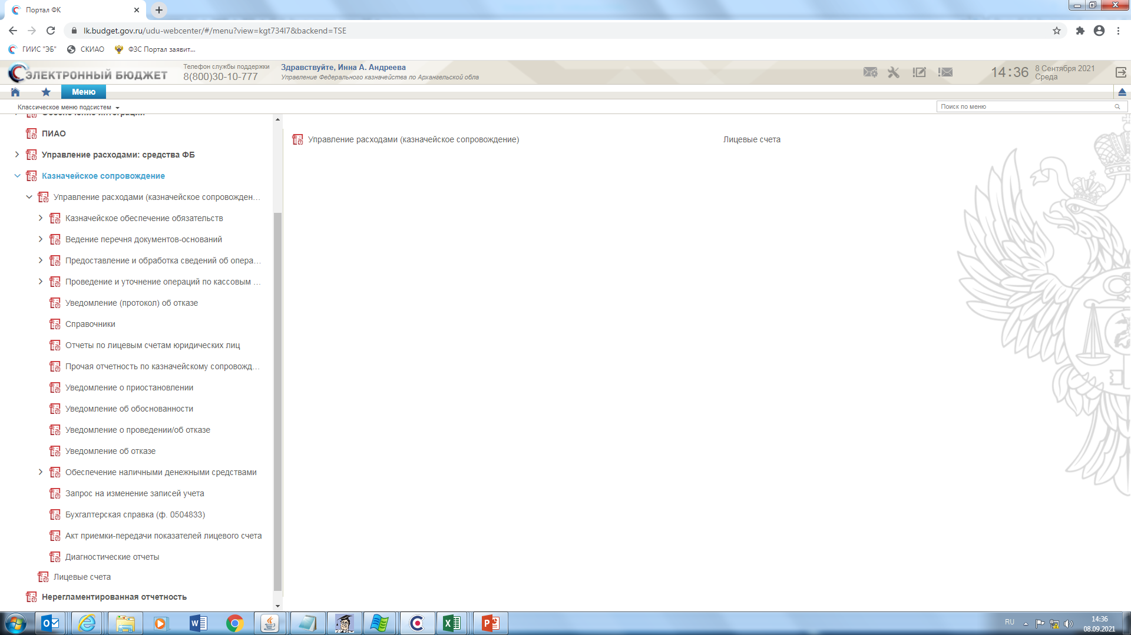
Начало работы
Если во вкладке «Меню» отсутствует «Казначейское сопровождение», нужно обратиться в Управление и проверить подключение ролей (*)
Во вкладке «Меню» необходимо выбрать компонент «Казначейское сопровождение» и раскрыть ветку «Управление расходами (Казначейское сопровождение)»
с основными документами
(*)
Консультационная поддержка по подключению пользователей и доступу к ГИИС ЭБ осуществляется регистраторами Управления по единому телефону
(8182) 60-84-16

Slide 3
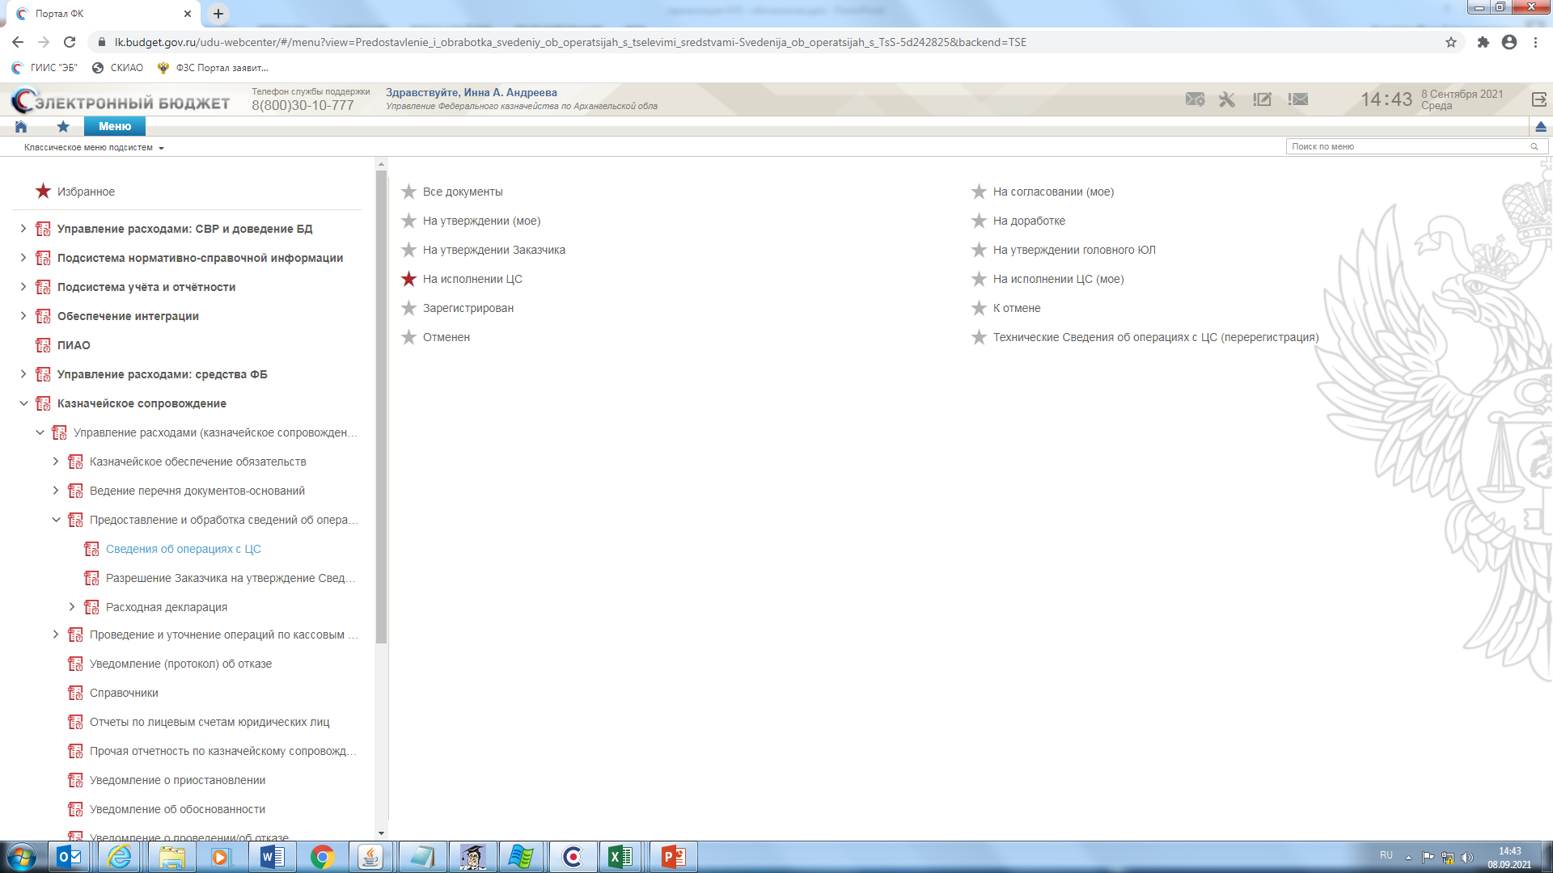
Подсистема управления расходами
(казначейское сопровождение). Меню
Если в списке документов в любом пункте меню активировать пометку «Избранное», просмотр соответствующих документов будет возможен при нажатии «Избранное»
Открыть необходимую ветку меню, добраться до списка «Все документы»
«Все документы» - список документов в любом пункте меню

Slide 4
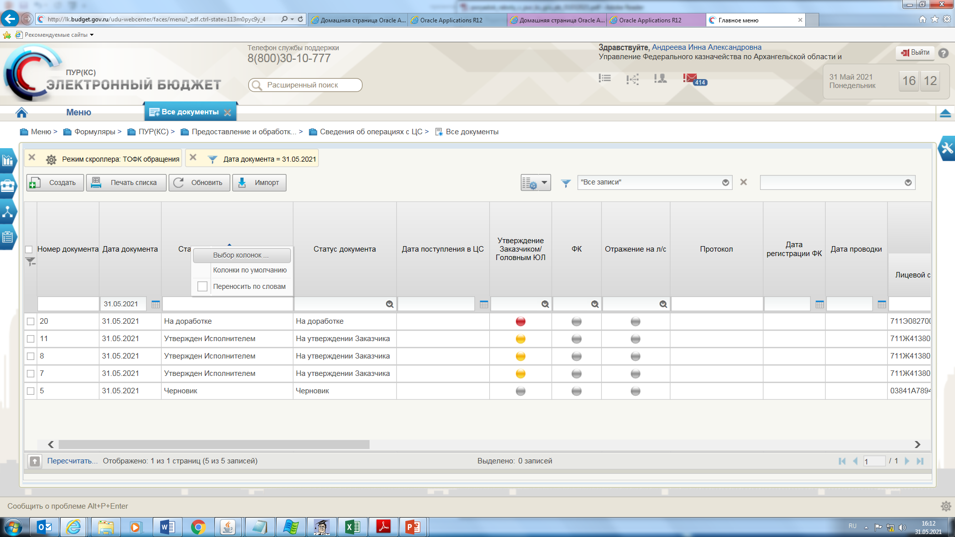
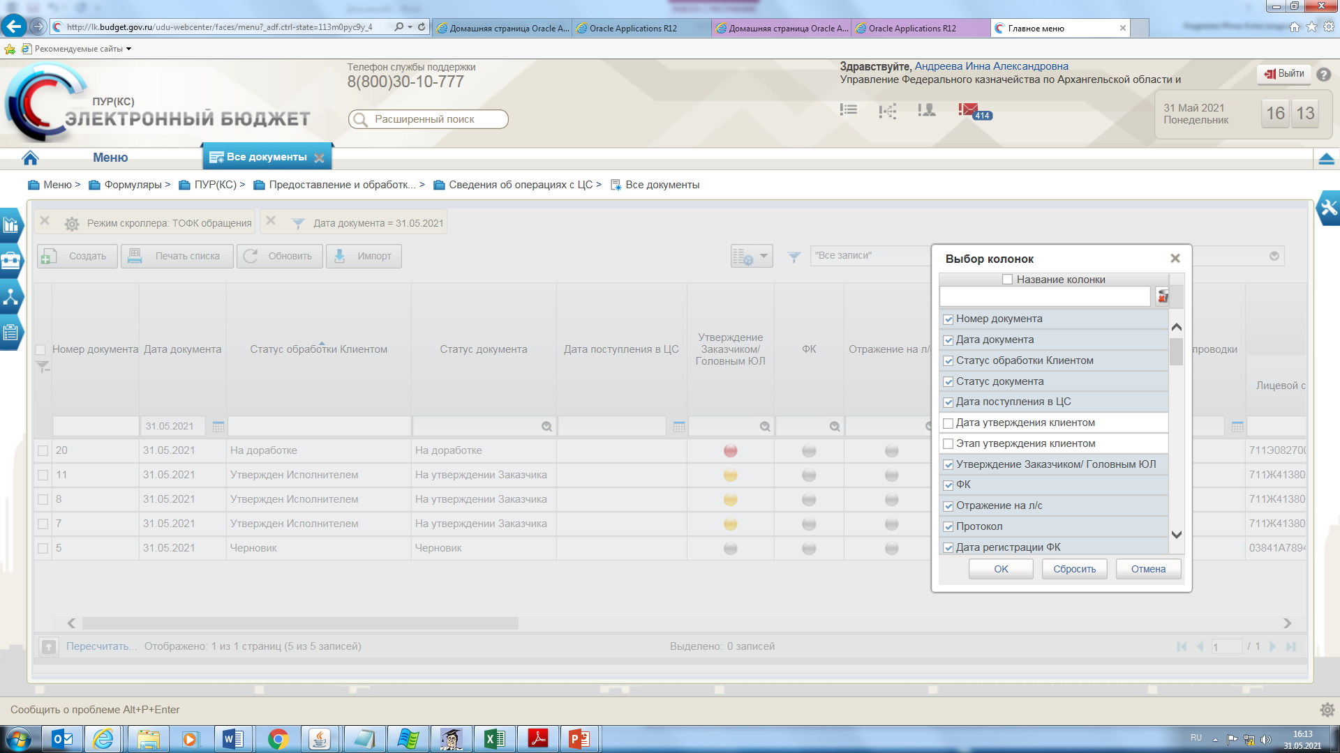
Списковая форма. Настройка
1. Щелкнуть правой кнопкой мыши по заголовку любой таблицы
2. Нажать «Выбор колонок»
3. Выбрать колонки для отображения, нажать ОК

Slide 5
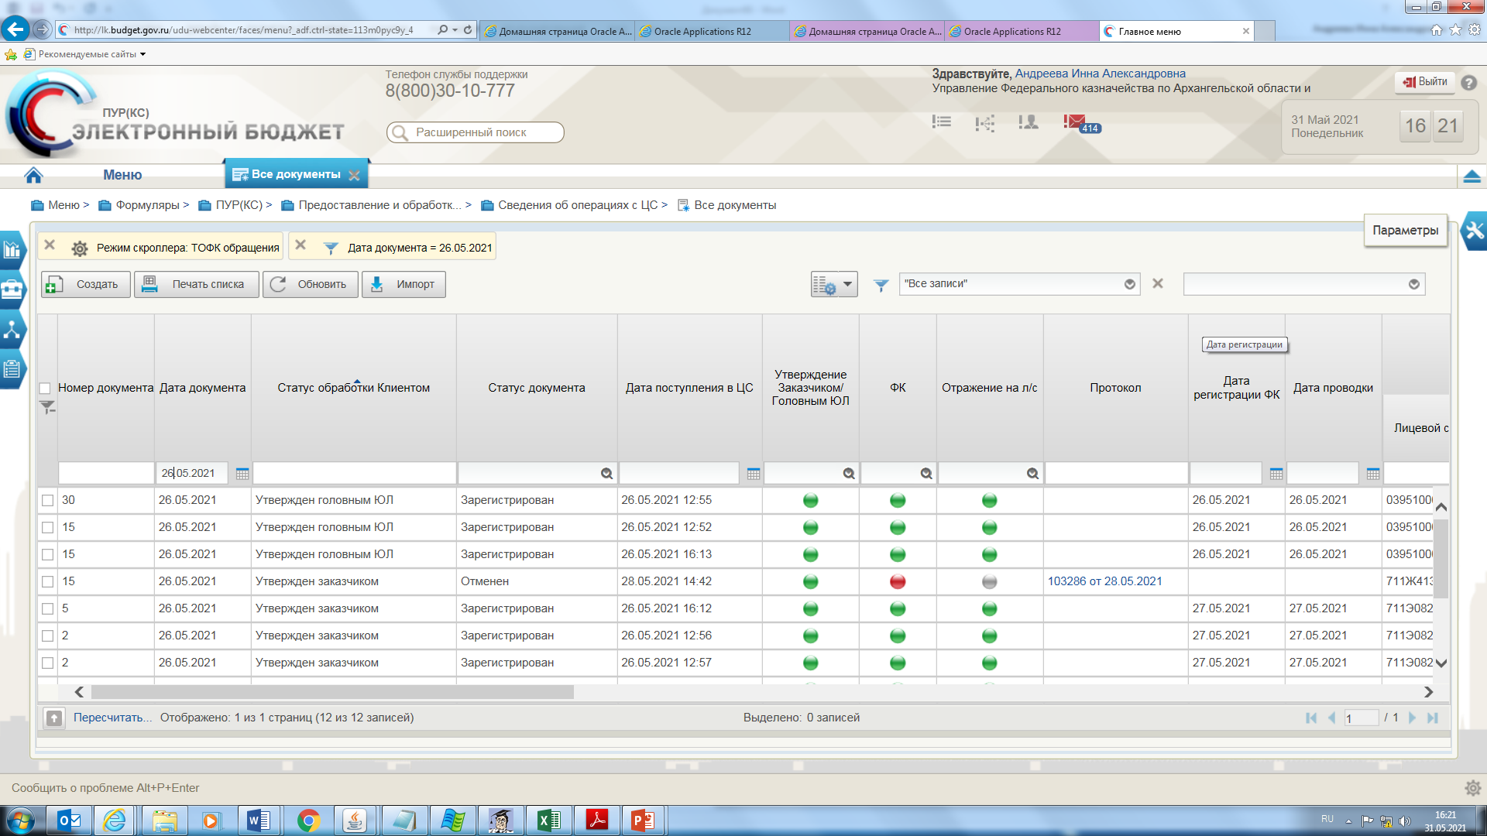
Списковая форма. Фонарные группы
В любой списковой форме присутствуют «фонари», отражающие статус определенного действия
Статусы
К действию не приступали
Действие не требуется
Действие не выполнено
Действие выполняется
Действие успешно выполнено

Slide 6
Статусы документов
Промежуточные статусы Документа:
Черновик
Возможность редактирования документа
На согласовании
Промежуточные статусы клиента (до отправки документа в ЦС с любого статуса можно вернуть в статус «Черновик»)
На утверждении
Окончательные статусы Документа:
На утверждении Заказчиком
Зарегистрирован
На исполнении ЦС
На согласовании ЦС
Исполнен
На утверждении ЦС
Промежуточные статусы Центра специализации
Отменен
Исполнение платежа
Аннулирован
К отмене

Slide 7
Работа с фильтрами
2. В фильтре можно заменить любое количество символов знаком %, например, «%.05.2021» или «%.01.202%»
3. Выбрать нужную запись можно двойным щелчком мыши либо отметить ее и нажать кнопку «ОК»
1. В любом окне со списком можно нажать на заголовок первого столбца, откроется строка фильтра

Slide 8
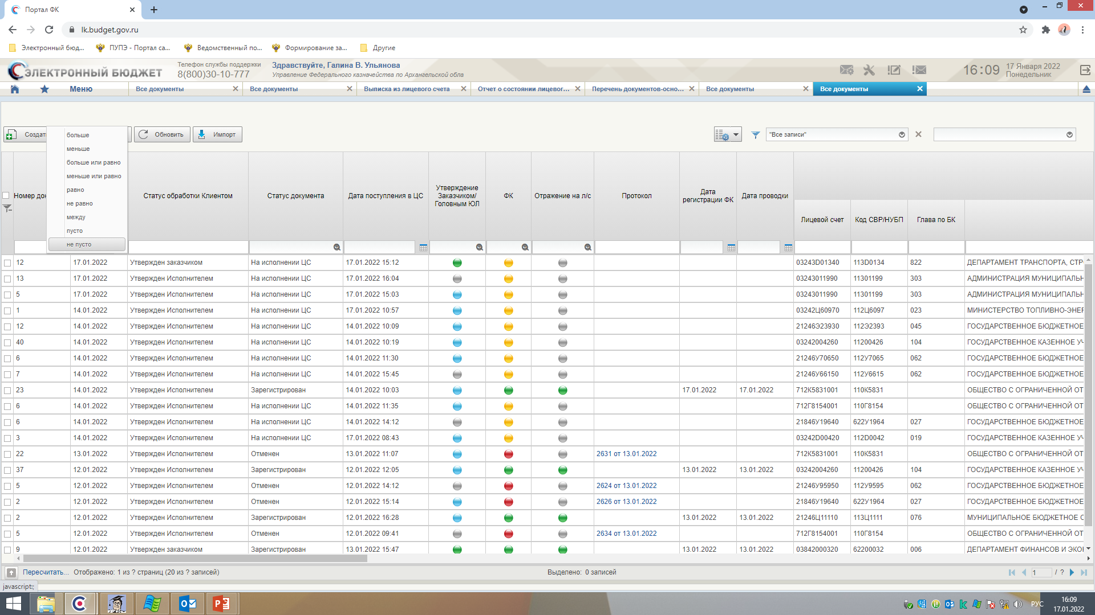
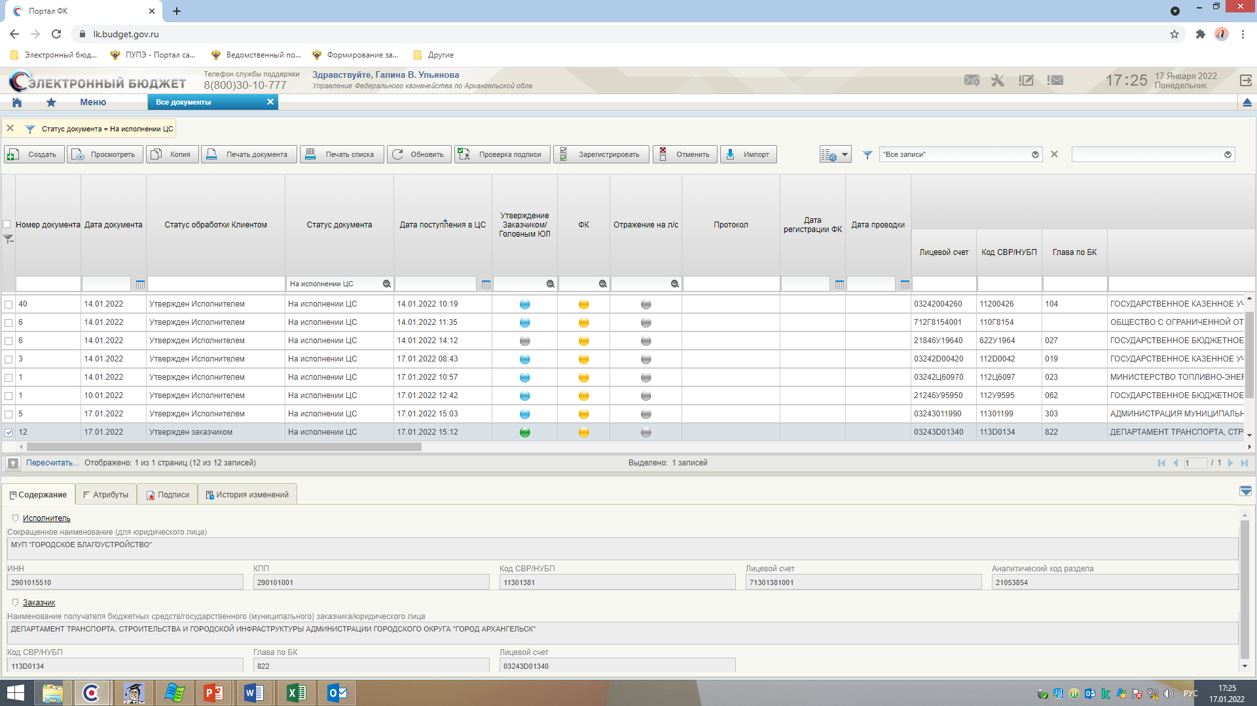
Работа с фильтрами
1. Для выбора документов за период в фильтре по дате можно открыть нажатием правой кнопкой мыши меню и выбрать требуемые параметры
2. Сортировка данных по возрастанию и убыванию в списочной форме осуществляется щелчком мыши в наименовании столбца

Slide 9
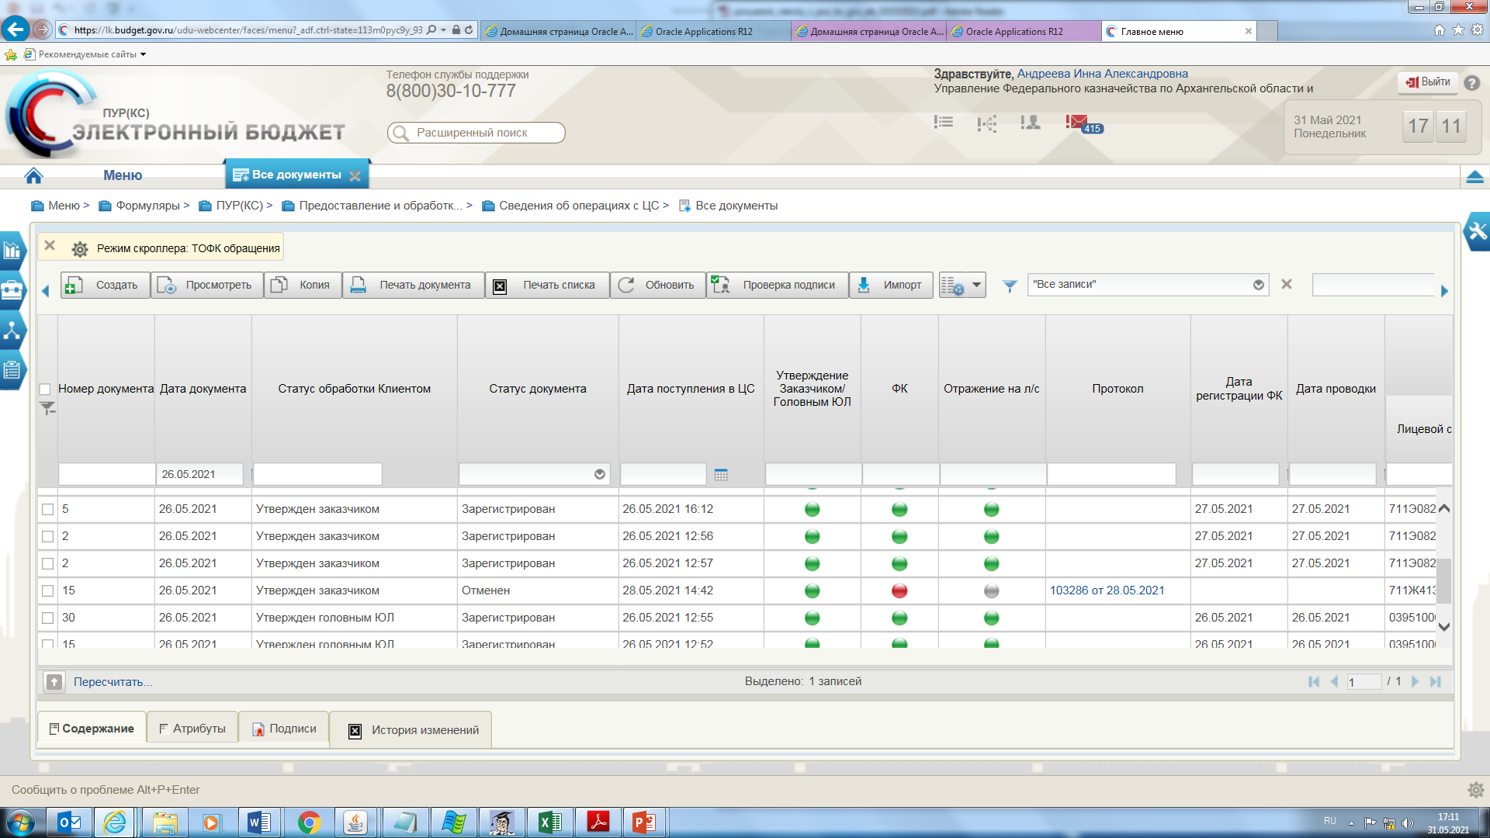
Создание документа
1. Создать документ
2. Копирование доступно в следующих пунктах меню:
«Сведения об операциях с ЦС» «Платежные поручения - Исходящие выплаты», список документов для копирования может быть обновлен

Slide 10
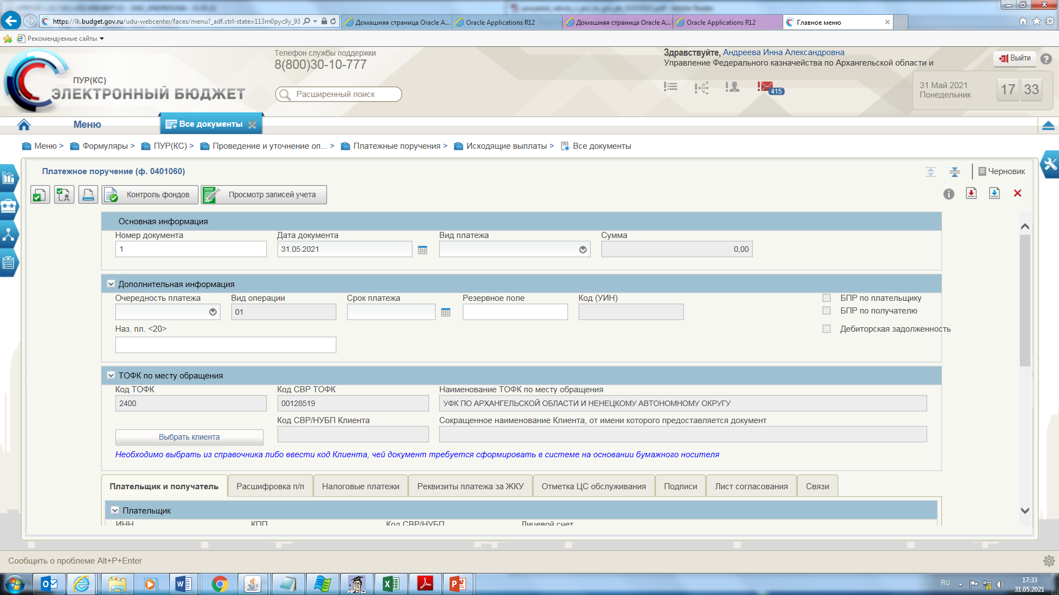
Сохранение документа. Автоматизированный контроль
1. В правом верхнем углу любого документа
2. По завершении работы сохранить изменения и выйти.
Контроли документа сработают автоматически.
Появится перечень критичных и некритичных ошибок или сообщение «Документ соответствует требованиям»
Сохранить изменения и закрыть окно
Сохранить изменения

Slide 11
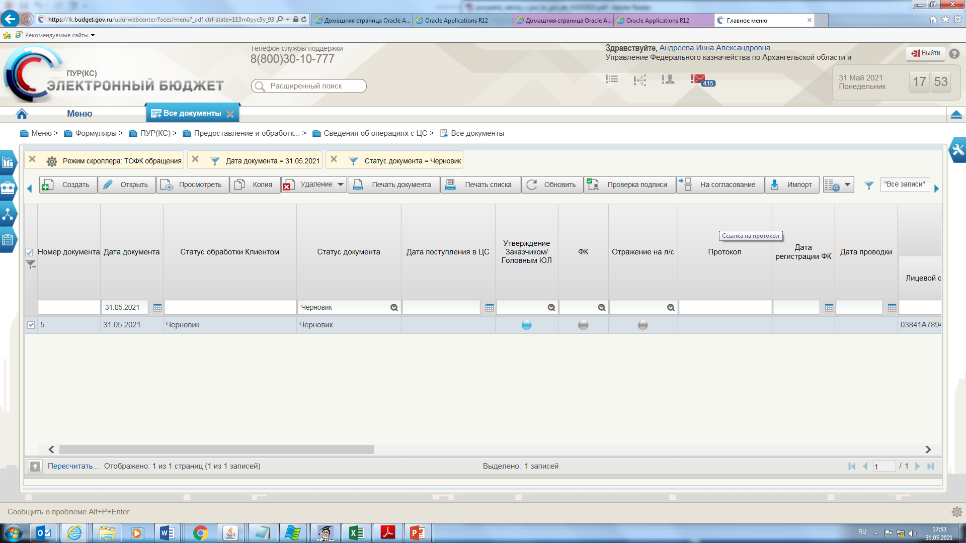
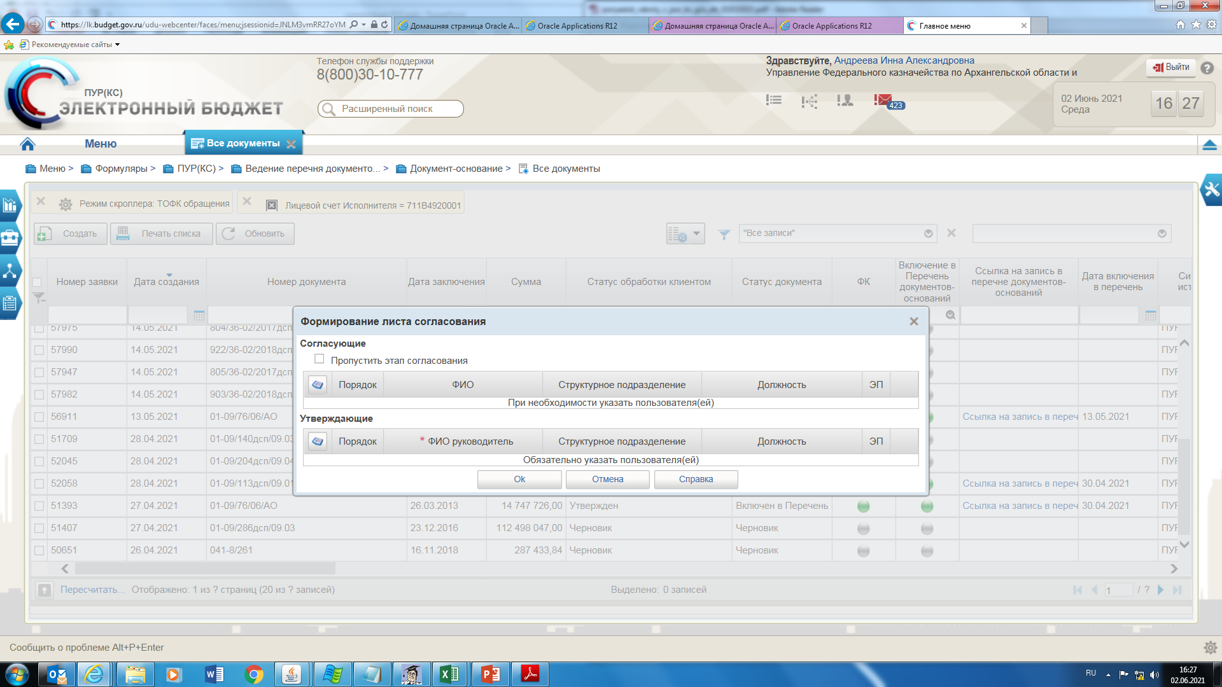
Заполнение листа согласования
1. В списковой форме отметить документ в статусе «Черновик», нажать кнопку «На согласование»
2. Появится окно формирования листа согласования

Slide 12
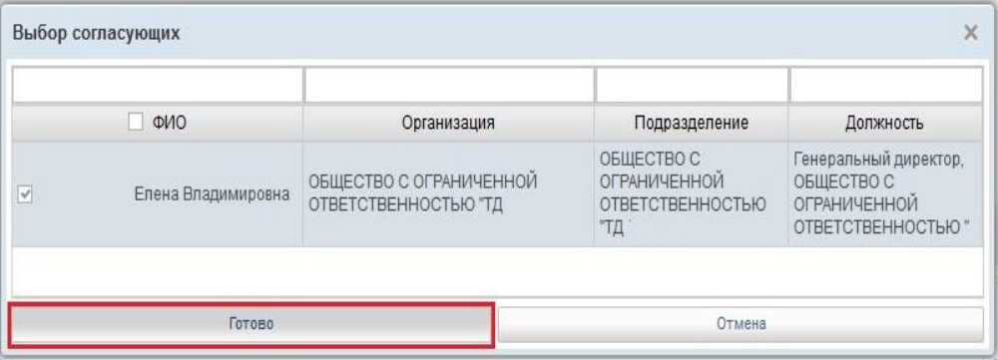
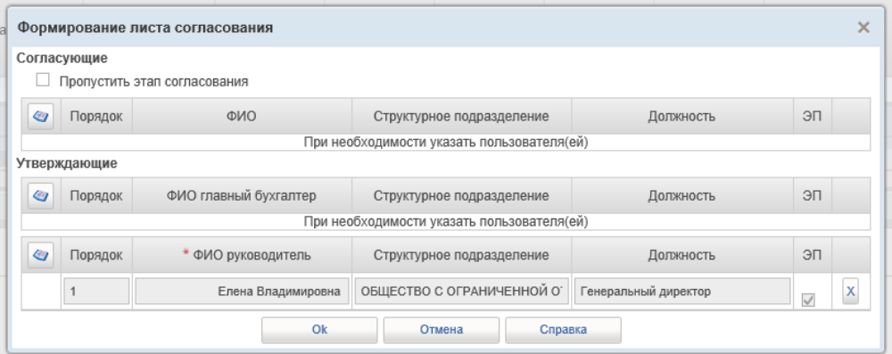
Заполнение листа согласования
Выбрать сотрудника, отметить в чек-боксе, нажать на кнопку «Готово»
Если в Карточке образцов подписей единственная подпись или в организации не требуется дополнительное согласование, то можно пропустить этап согласования
Для согласующего обязательно заполнить чек-бокс «ЭП», иначе электронная подпись согласующего не отразится в документе

Slide 13
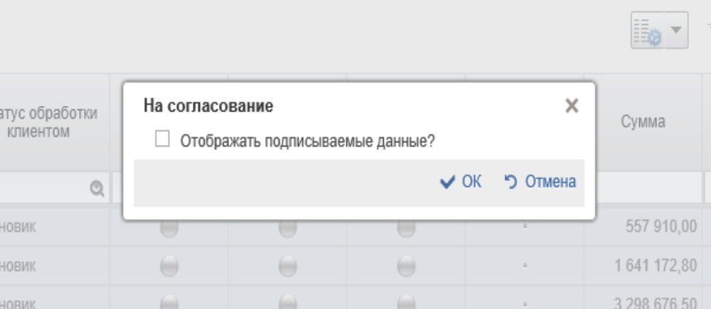
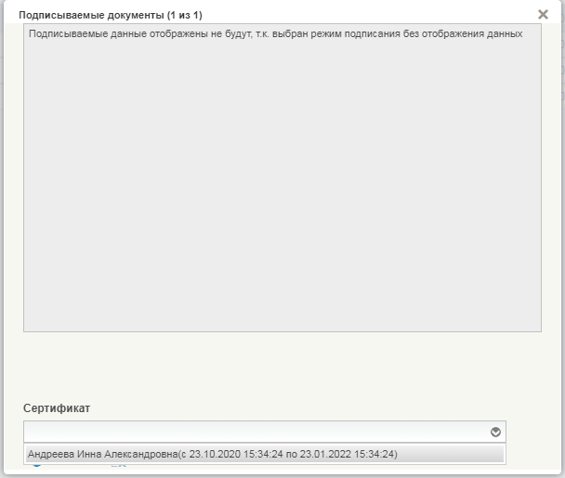
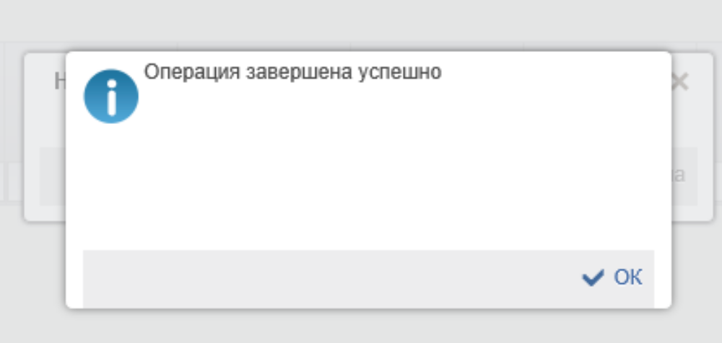
Подписание документа
1. Нажать кнопку «ОК»
2. Выбрать сертификат ЭБ, указать пароль (при наличии), нажать кнопку «Подписать»
3. Нажать кнопку «ОК»

Slide 14
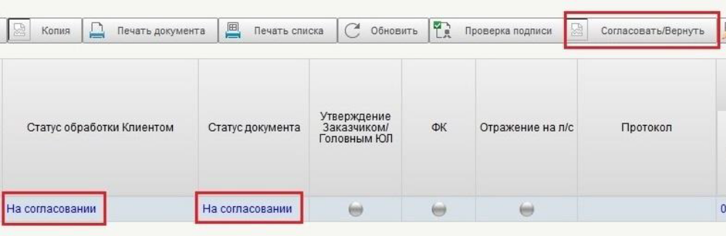
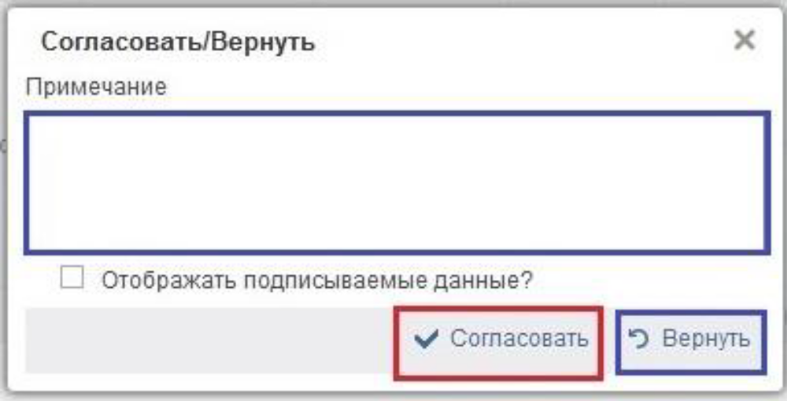
Согласование документа
1. В списковой форме отметить документ в статусе «На согласовании», нажать кнопку «Согласовать/Вернуть»
2. Нажать кнопку «Согласовать»
3. При обнаружении ошибки в документе его можно вернуть в статус «Черновик» со статуса «На согласовании» или «На утверждении». Для этого необходимо заполнить поле «Примечание» и нажать «Вернуть»

Slide 15
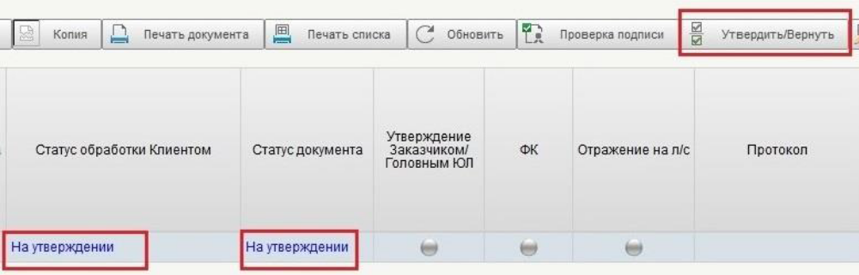
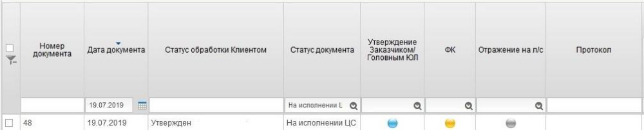
Утверждение документа
1. В списковой форме отметить документ в статусе «На утверждении», нажать кнопку «Утвердить/Вернуть»
Если утверждение прошло успешно, документ направлен на исполнение в Центр специализации либо на утверждение заказчику

Slide 16
Заполнение документа Сведения об операциях с целевыми средствами
В 2022 году форма Сведений об операциях с целевыми средствами на 20__ год и на плановый период 20__ и 20__ (код формы по ОКУД 0501213) утверждена Приложением № 1 к Порядку осуществления территориальными органами Федерального казначейства санкционирования операций со средствами участников казначейского сопровождения, утвержденного приказом Министерства финансов Российской Федерации
от 17.12.2021 № 214н.

Slide 17
Сведения об операциях с ЦС
Пункты меню
Открыть ветки меню, добраться до списка «Все документы»

Slide 18
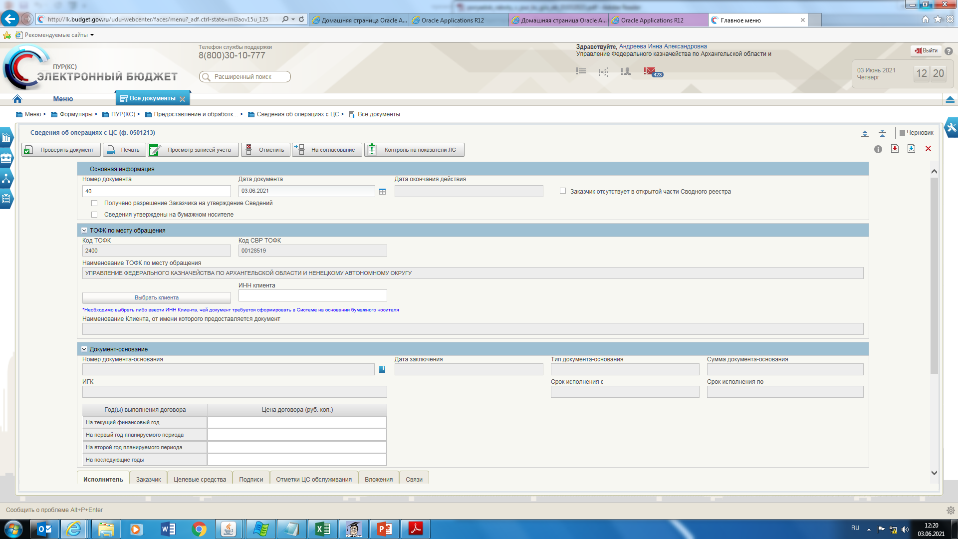
Сведения об операциях с ЦС
Заполнение чек-боксов
Заполняется в случае получения разрешения на самостоятельное утверждение сведений от заказчика
Заполняется в случае утверждения Сведений на бумажном носителе (только в случае отсутствия у заказчика возможности работы в ЭБ)

Slide 19
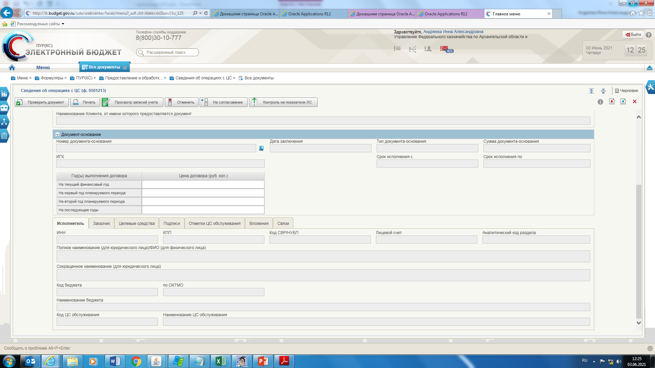
Сведения об операциях с ЦС
Заполнение основной информации
Выбор документа-основания из справочника
После выбора документа-основания поля заполнятся автоматически
Вкладки «Исполнитель» и «Заказчик» заполняются автоматически из документа-основания

Slide 20
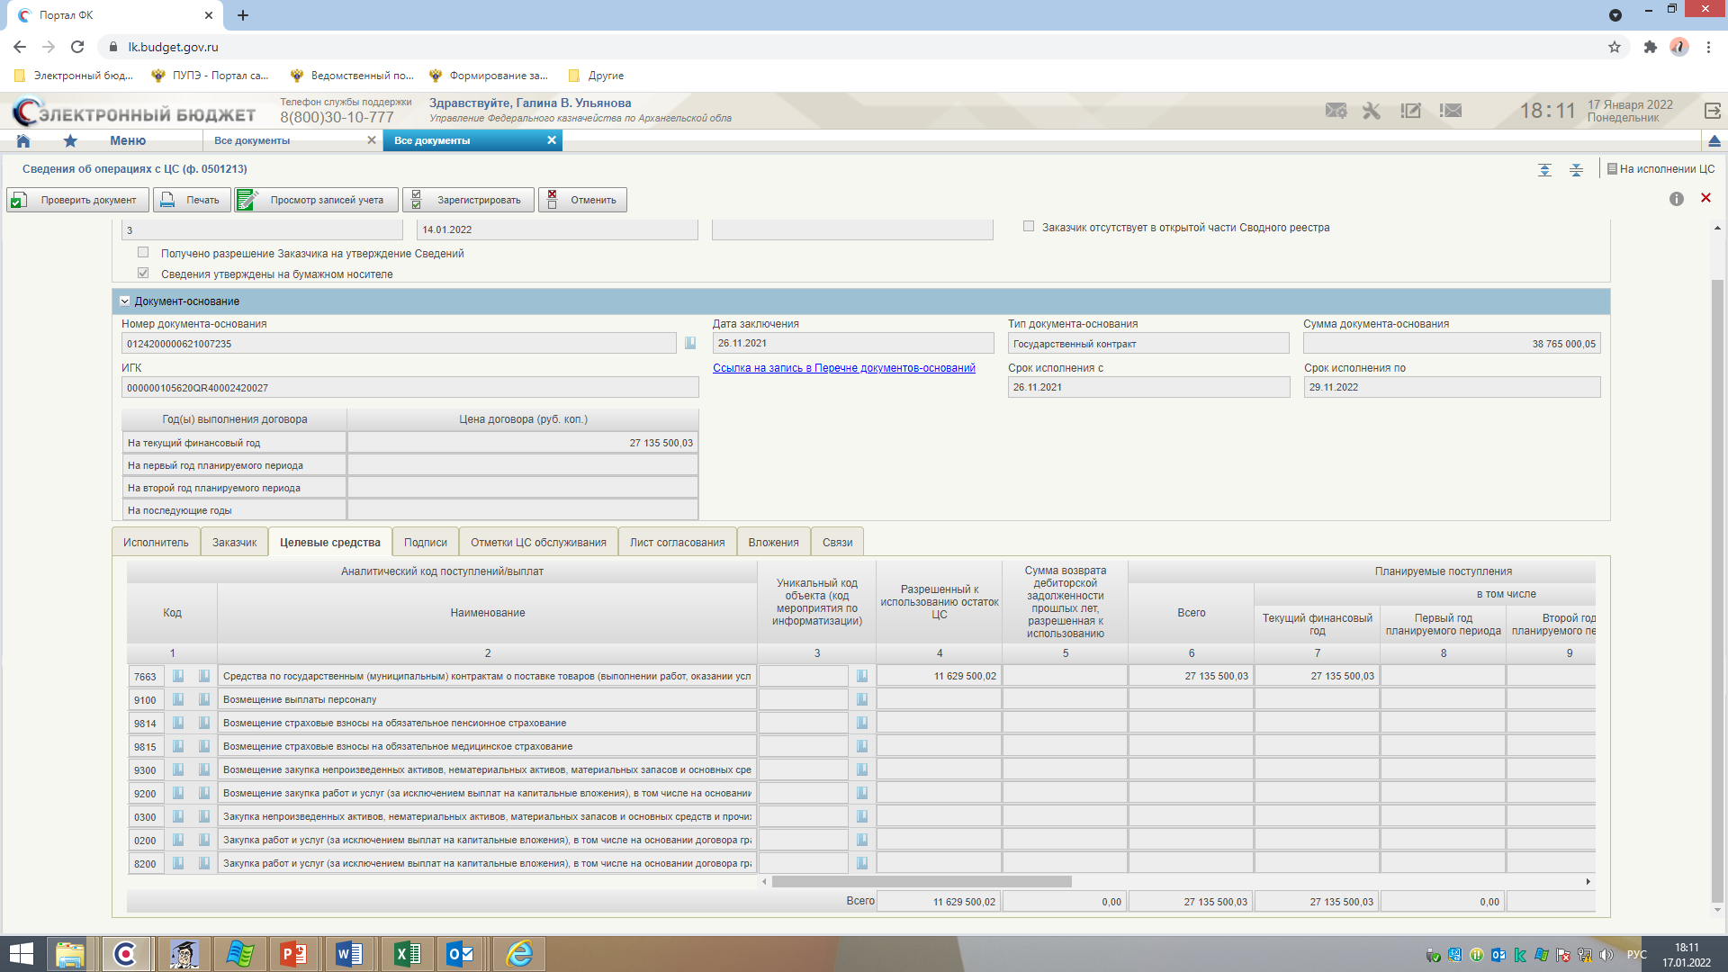
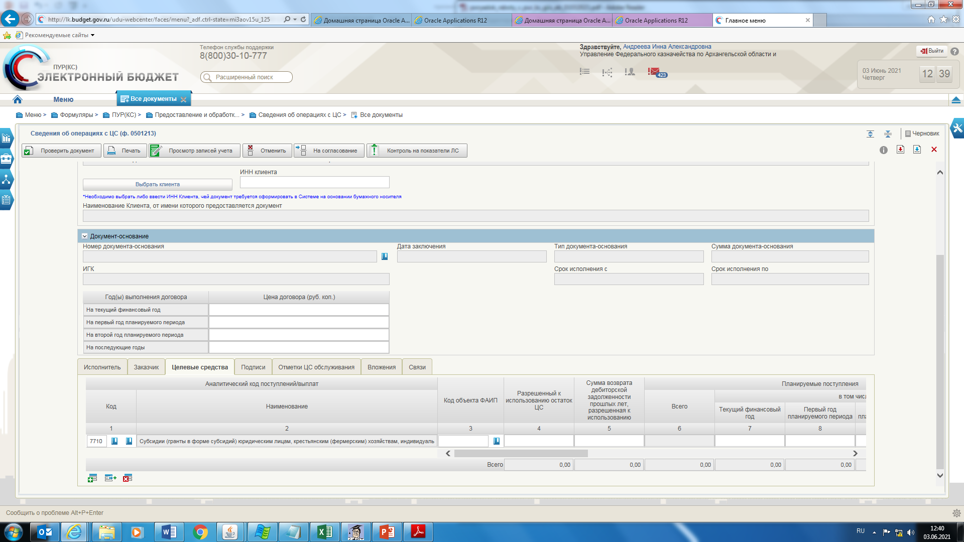
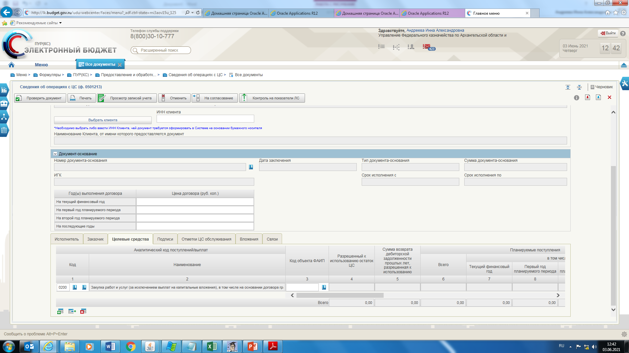
Сведения об операциях с ЦС
Заполнение вкладки «Целевые средства»
Выбор кода из Перечня источников поступлений ЦС
(Приложение № 2 к Порядку
от 17.12.2021 №214н)
Заполняется при наличии кода ОКС (ФАИП)/ мероприятия по информатизации по каждой строке
Заполняется в случае наличия на разделе лицевого счета остатка на начало года
По суммовым значениям:
По строке «Поступления» доступны к заполнению графы 7, 8, 9, 10
По строке «Выплаты» доступны к заполнению графы 17, 18, 19, 20
Добавить новую строку
В Сведениях заполняются минимум 2 строки: «Поступления» и «Выплаты»
Выбор кода из Перечня направления расходования ЦС
(Приложение № 3 к Порядку
от 17.12.2021 №214н)

Slide 21
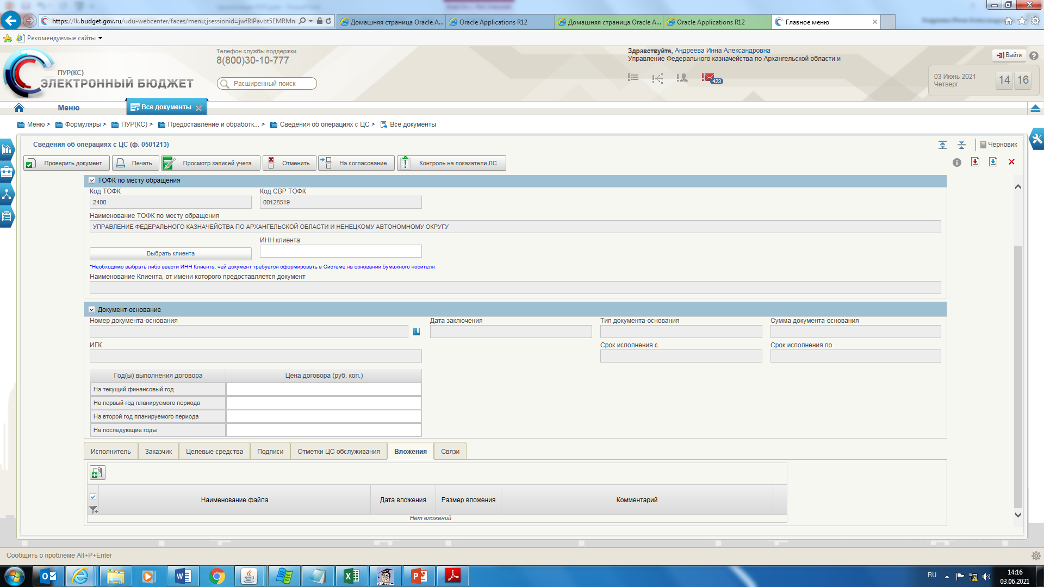
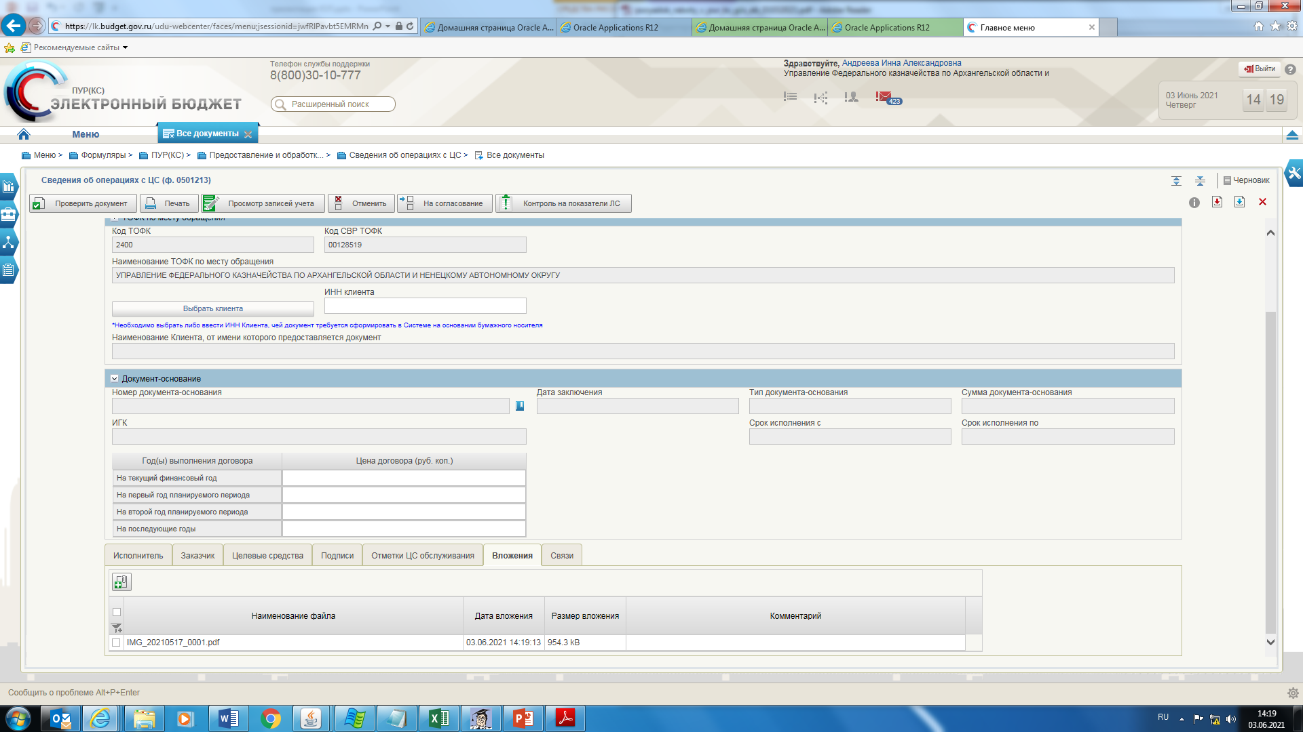
Сведения об операциях с ЦС
Вложения
Добавить вложение (письмо заказчика о разрешении утверждать Сведения самостоятельно, рекомендуемый образец – Приложение № 5 к Порядку
от 17.12.2021 № 214н), скан-копию Сведений, утвержденных заказчиком на бумажном носителе, либо скан-копию страницы договора с указанием в комментарии пункта договора о возможности самостоятельного утверждения Сведений)
Вложения загружены

Slide 22
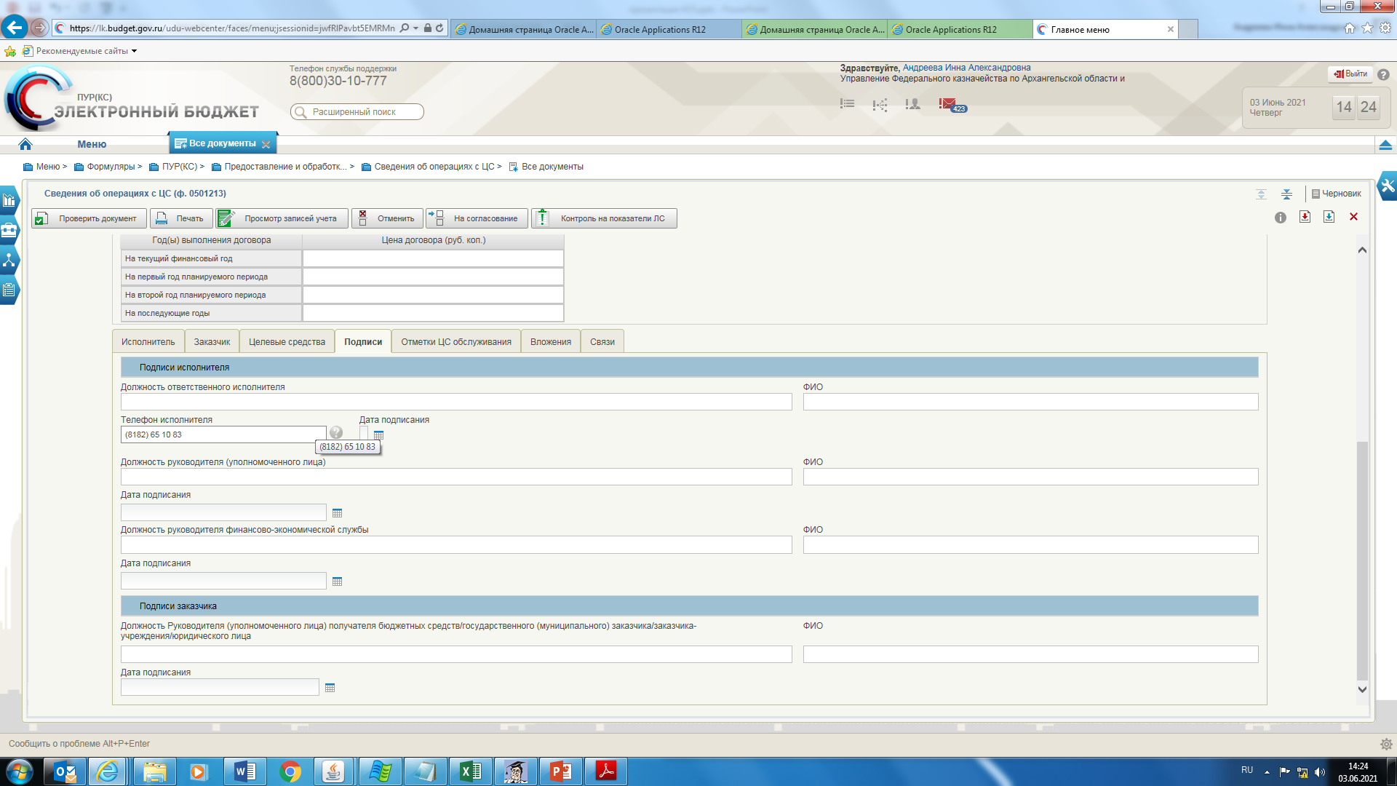
Сведения об операциях с ЦС
Заполнение вкладки «Подписи»
На вкладке «Подписи» обязателен для заполнения реквизит «Телефон исполнителя»
Закрытые для редактирования поля раздела «Подписи» будут заполнены автоматически на этапах согласования и/или утверждения Сведений

Slide 23
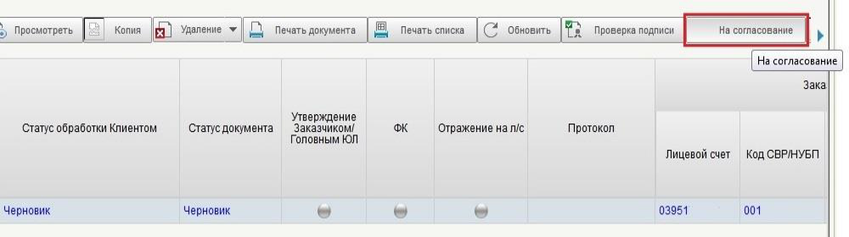
Сведения об операциях с ЦС
Согласование/утверждение
Как согласовать и утвердить документ можно посмотреть на слайдах с 10 по 14
В результате согласования/утверждения документ перейдет в статус «На утверждении Заказчика» или
«На исполнении ЦС» (при положительном результате прохождения контролей), «К отмене» (при отрицательном). Статус «К отмене» является неокончательным (см. слайд 6) , необходимо дождаться окончательного статуса «Отменен», ознакомиться с уведомлением, сформировать новый корректный документ с учетом причин возврата

Slide 24
Заполнение документа Платежное поручение

Slide 25
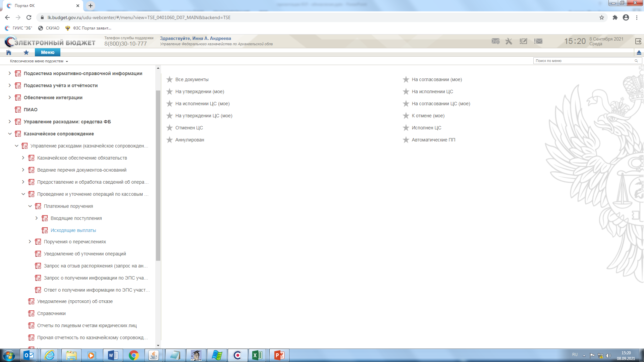
Платежное поручение
Пункты меню
Открыть ветки меню, добраться до списка «Все документы»

Slide 26
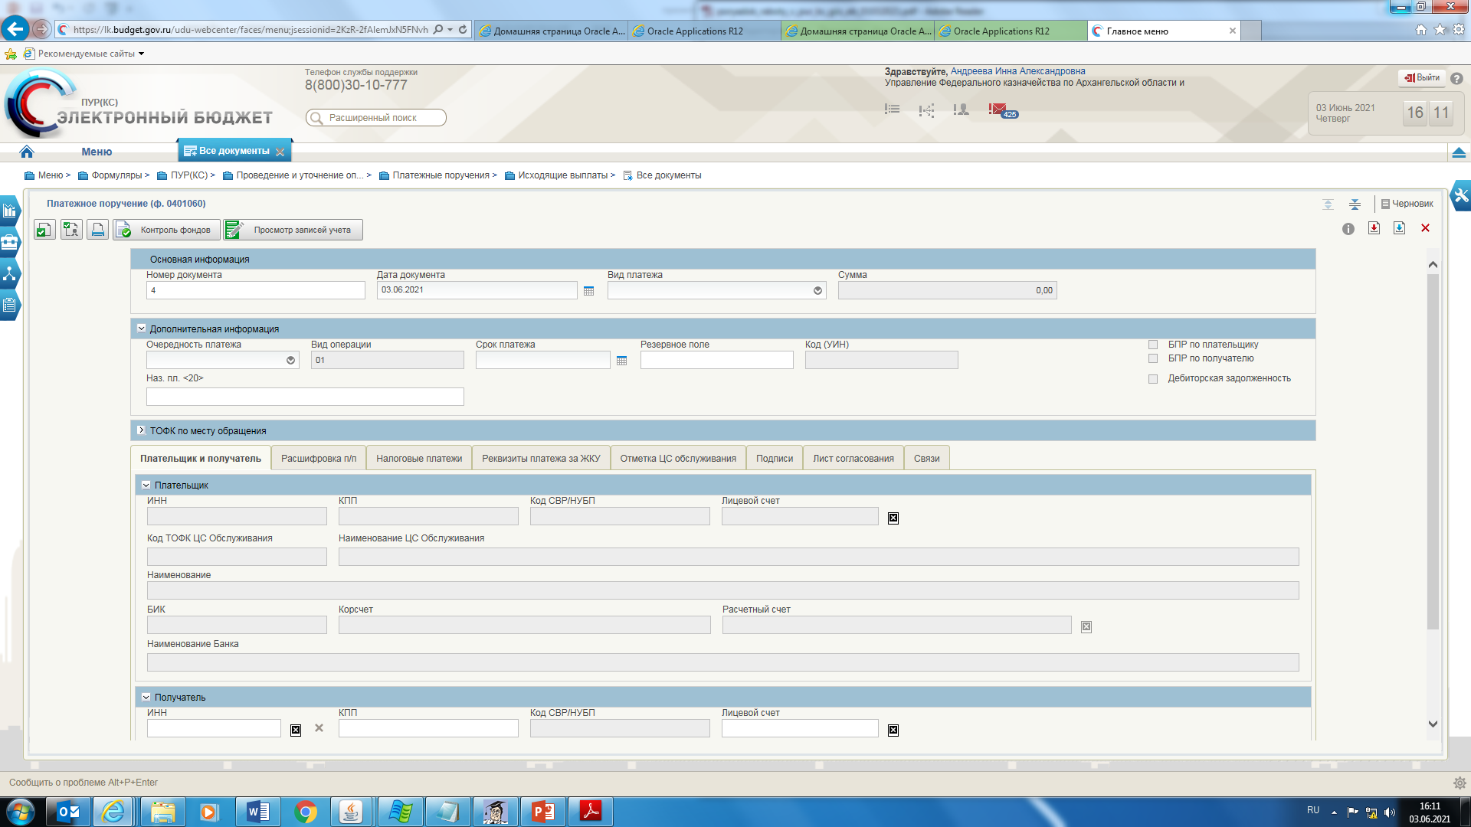
Платежное поручение
Заполнение основной информации
1. Выбрать из справочника
2. Нажать на справочник «Лицевые счета», все поля раздела «Плательщик» заполнятся автоматически

Slide 27
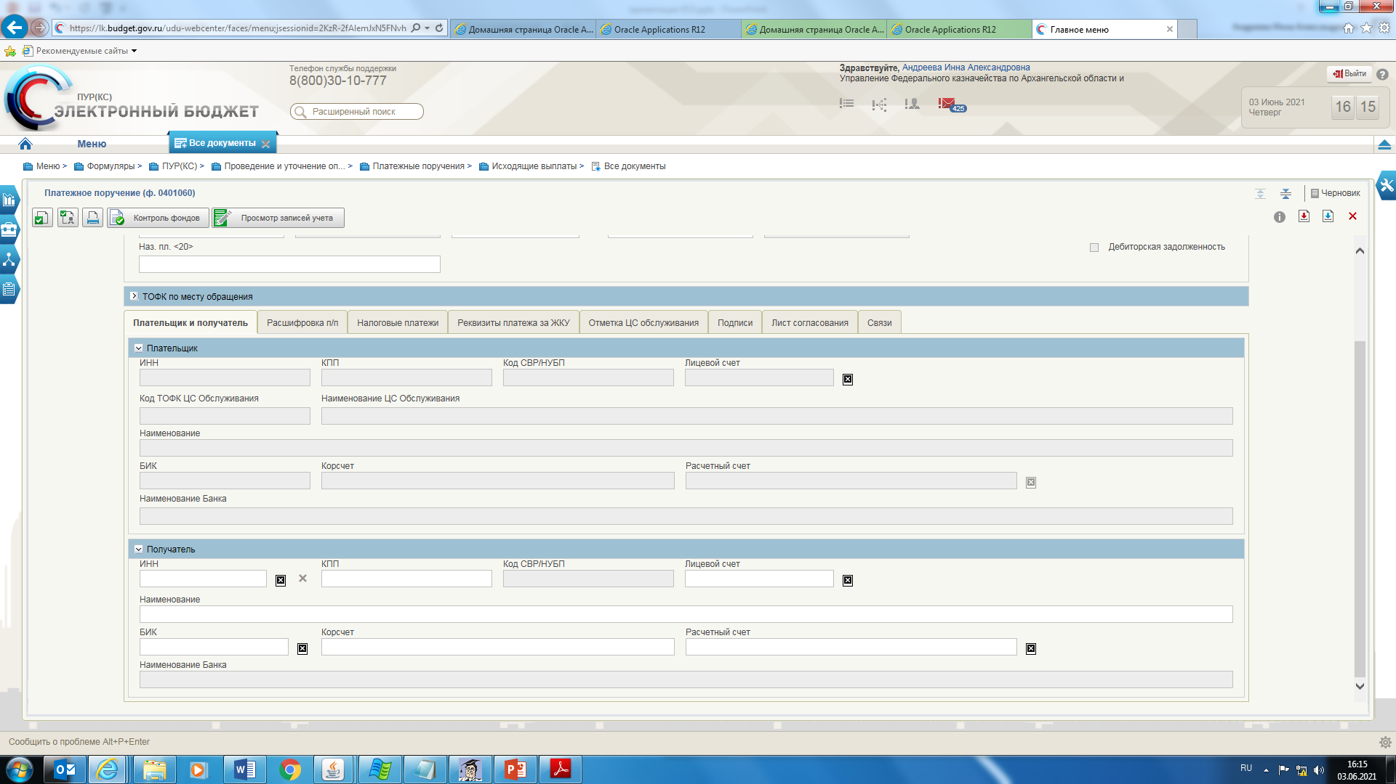
Платежное поручение
Вкладка «Плательщик и получатель»
Подраздел «Плательщик» заполняется автоматически при выборе лицевого счета
Подраздел «Получатель»:
При перечислении на счета, открытые в органах Казначейства, заполняется автоматически при выборе лицевого счета из справочника
при перечислении на расчетный счет в коммерческом банке заполняется вручную (БИК необходимо выбрать из справочника)

Slide 28
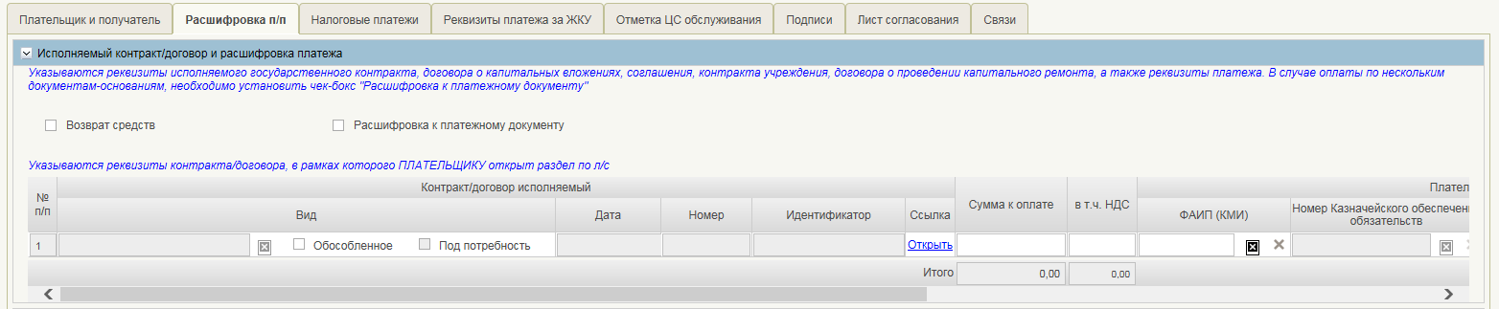
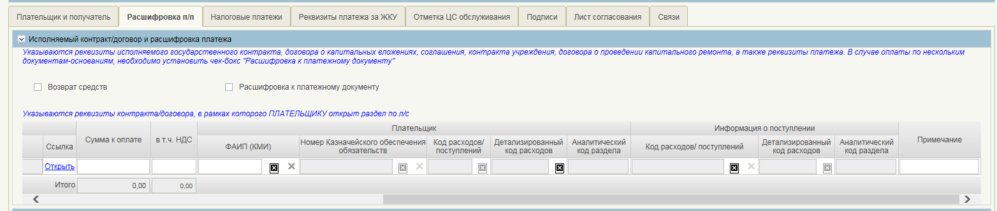
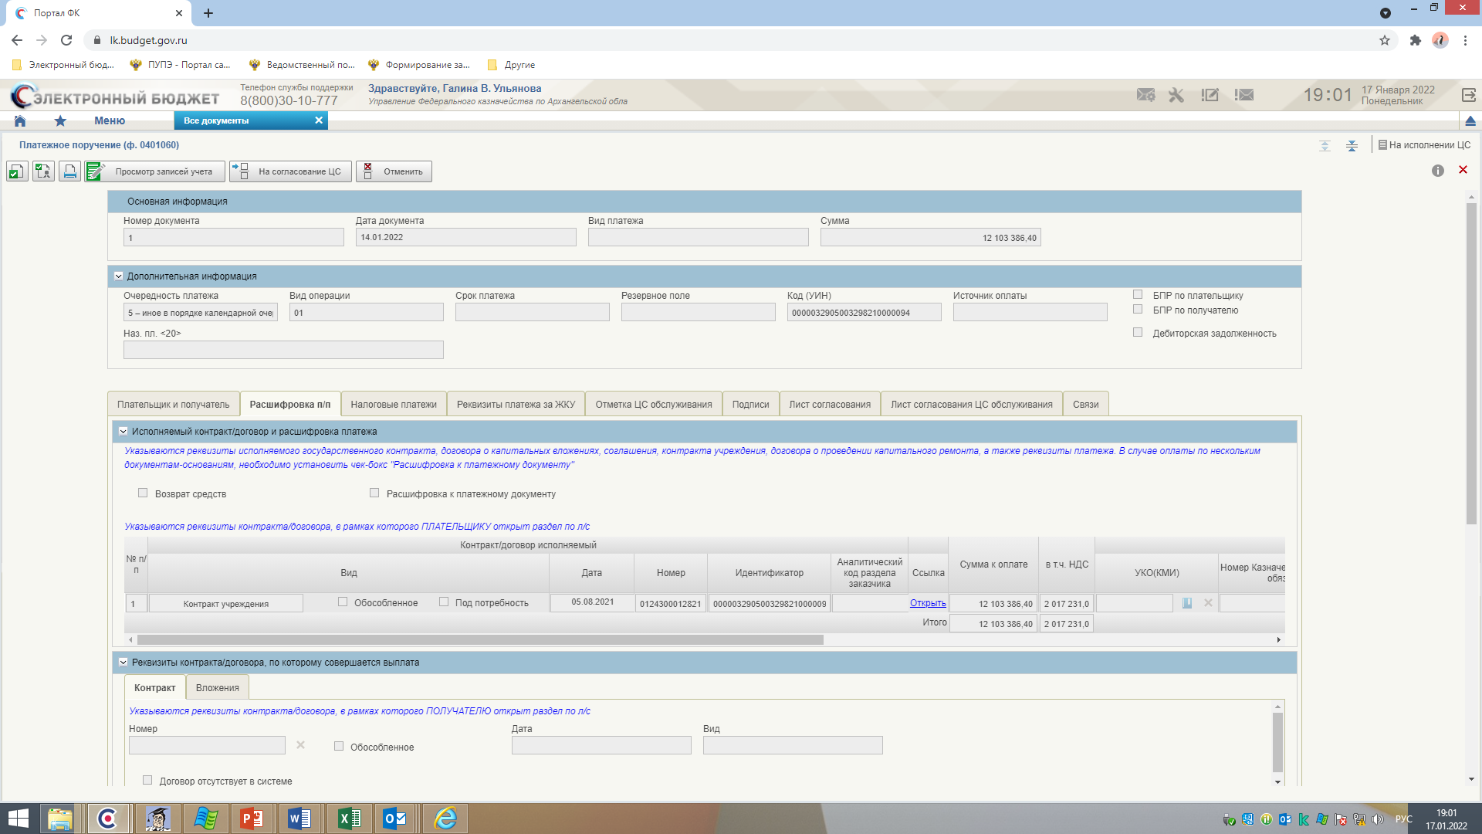
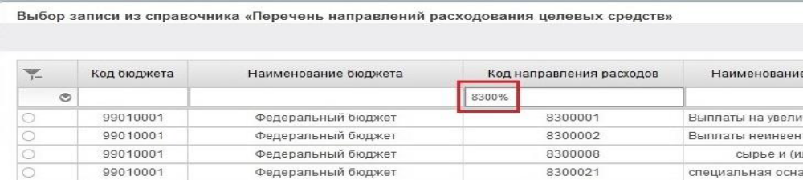
Платежное поручение
Вкладка «Расшифровка ПП»
1. Выбрать из справочника документ-основание
2. Заполнить поле «Сумма к оплате» и «в т.ч. НДС»
6. Графы «Информация о поступлении» заполняются только для получателя – владельца л/сч с кодом «71», указываются код источника поступлений
(Приложение № 2 к Порядку от 17.12.2021
№ 214н), аналитический код раздела
3. Заполнить поле «УКО (КМИ)»/ОКС при наличии
4. Нажать на справочник для выбора детализированного кода расходов
5. В справочнике «Перечень направлений расходования целевых средств»
(Приложение № 3 к Порядку от 17.12.2021 № 214н) для выбора детализированного кода расходов можно воспользоваться фильтром

Slide 29
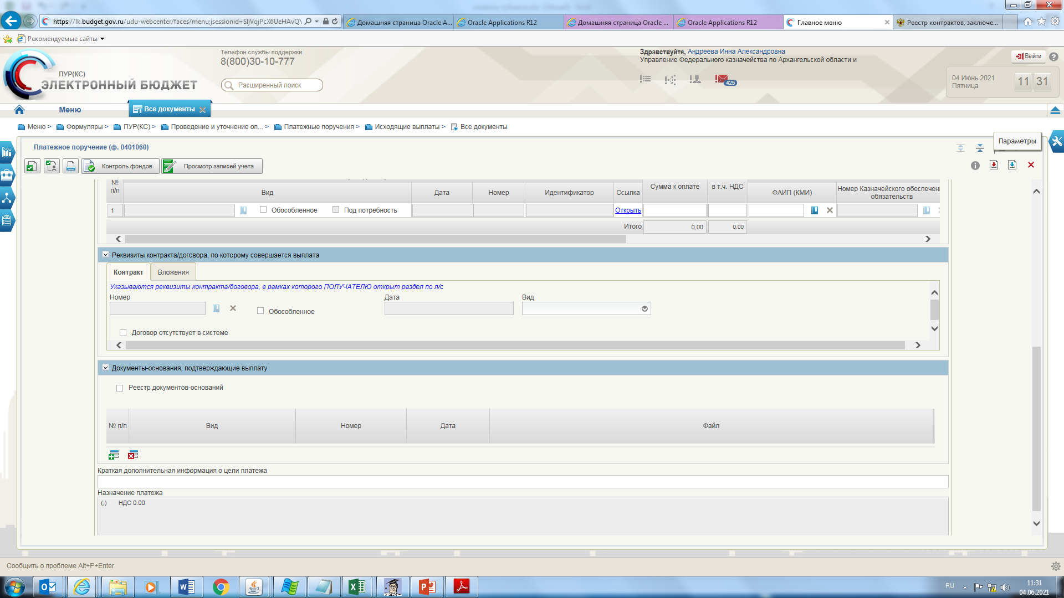
Платежное поручение
Вкладка «Расшифровка ПП»
Чек-бокс заполняется в случае возврата плательщику ошибочно или излишне поступивших средств
Чек-бокс заполняется только в случае осуществления консолидированной закупки
Подраздел «Реквизиты контракта/договора, по которому совершается выплата» заполняется только при перечислении на 71 л/сч

Slide 30
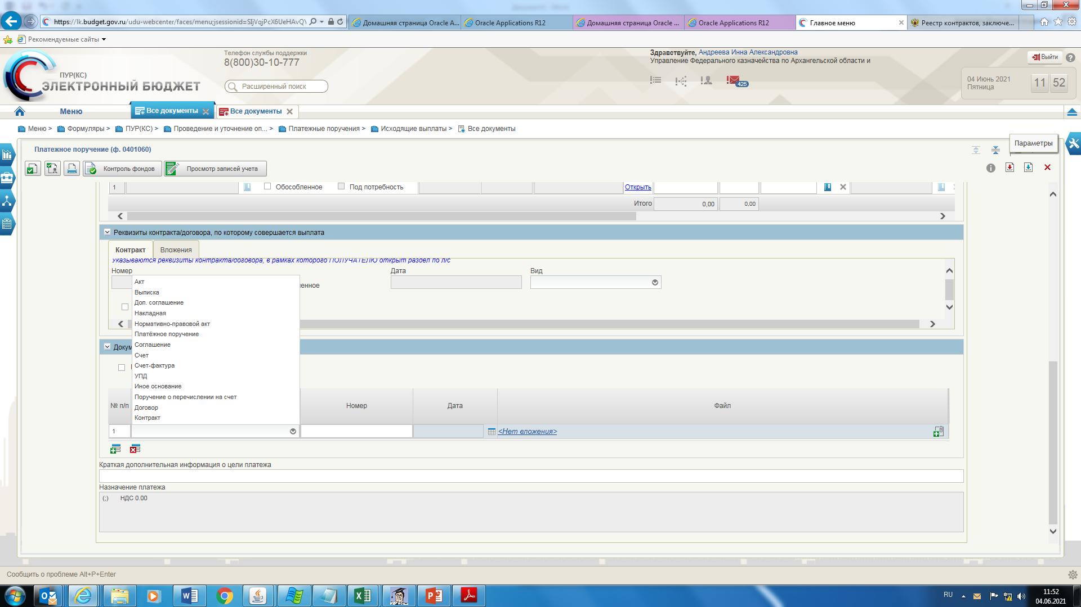
Платежное поручение
Вкладка «Расшифровка ПП»
Платежное поручение без подтверждающих документов или
с 1-2 подтверждающими документами
1. Выбрать вид документа из справочника. Если нужный вид отсутствует, выбрать «Иное основание» и заполнить вручную, указать номер, дату, сумму документа, прикрепить скан-копию, созданную с оригинала документа.
Если предоставление подтверждающих документов не предусмотрено, то поле не заполняется
2. Заполнить поле «Краткая дополнительная информация о цели платежа» (указать только текстовое назначение платежа и ИГК (при перечислении средств в бюджетную систему)).
Например: «заработная плата за июнь», «оплата за услуги спецтехники», «оплата за приобретение строит. материалов», «возмещение оплаты за приобретение строит.материалов»
3. Поле «Назначение платежа» заполняется автоматически

Slide 31
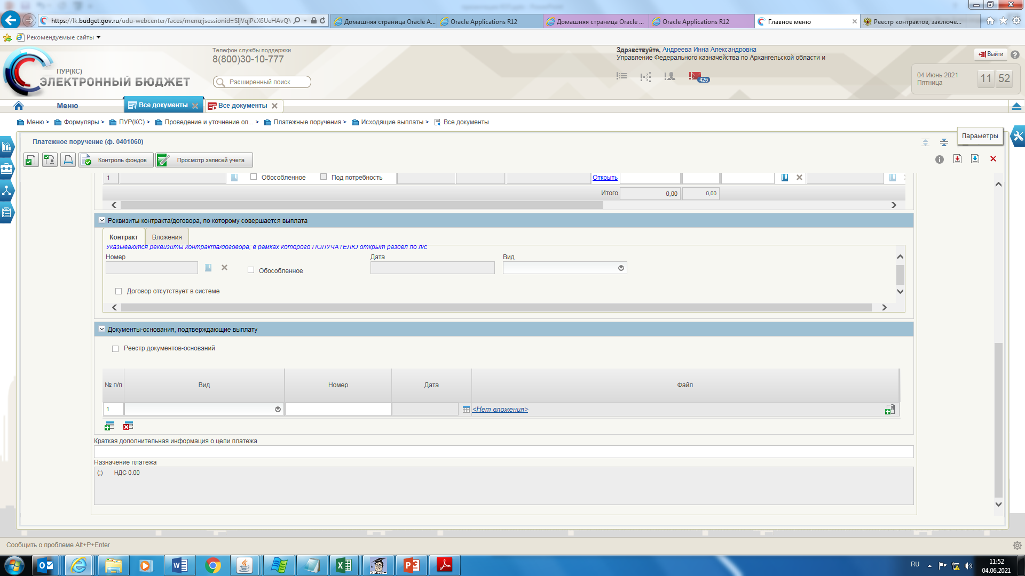
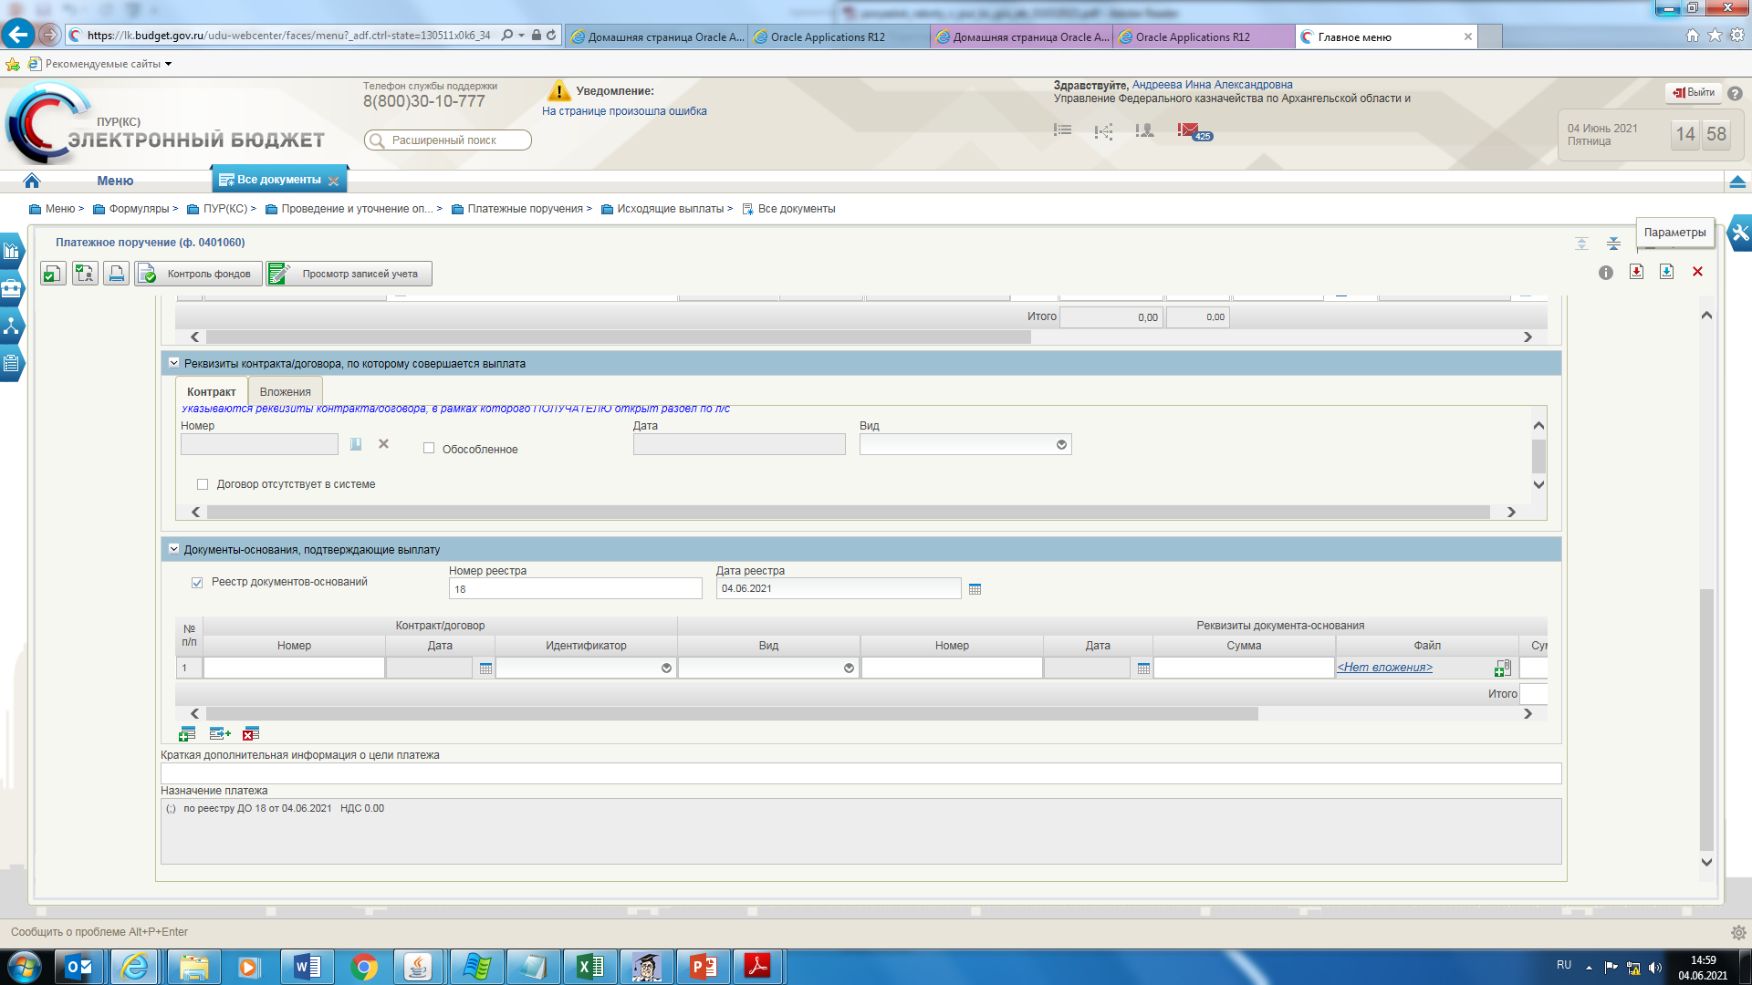
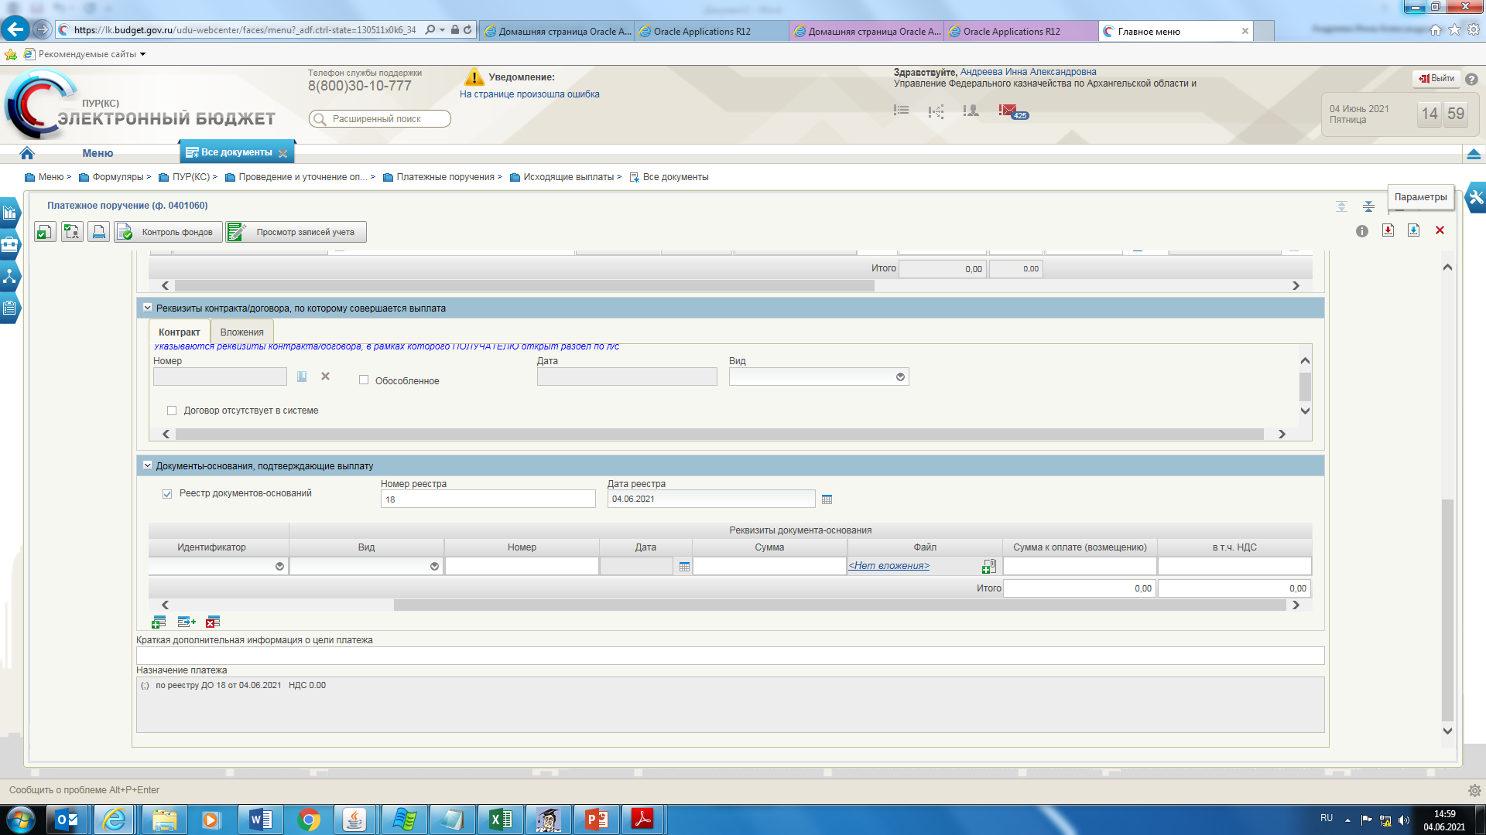
Платежное поручение
Вкладка «Расшифровка ПП»
Платежное поручение с большим объемом подтверждающих документов
1. Если подтверждающих документов больше двух, то необходимо заполнить чек-бокс «Реестр документов-оснований»
В случае указания нескольких документов по одной операции (например, счет, тн, счет-фактура) в поле «Сумма» заполняется сумма по каждому документу, в поле «Сумма, подлежащая возмещению» – только по документу, подлежащему возмещению (например, тн)
3. Выбрать вид документа из справочника. Если нужный вид отсутствует, выбрать «Иное основание» и заполнить вручную, указать номер, дату, сумму документа, прикрепить сканированную копию документа
2. Выбрать из справочника идентификатор

Slide 32
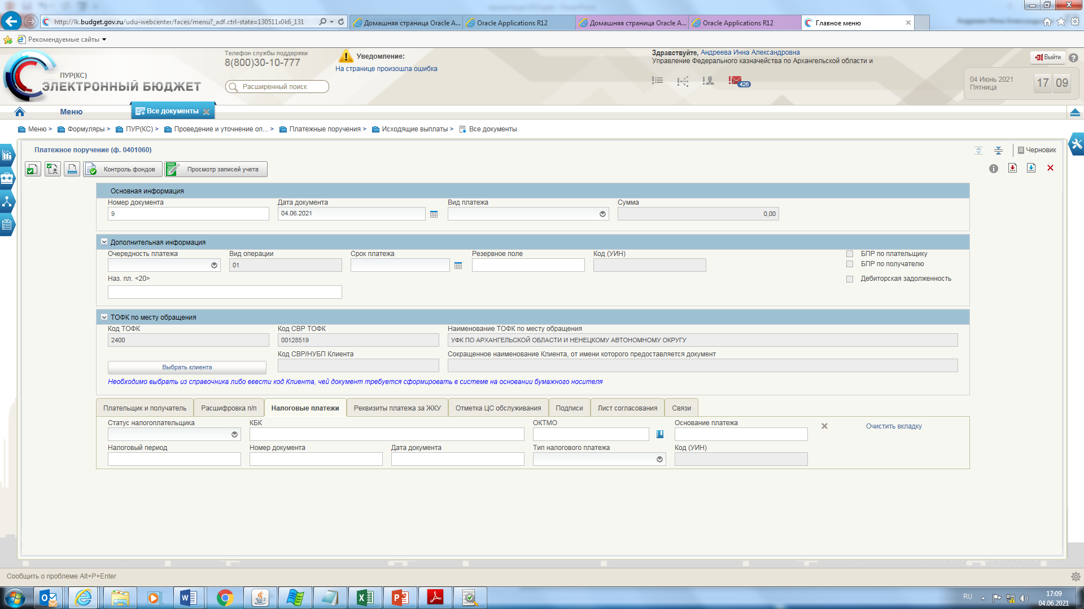
Платежное поручение
Вкладка «Налоговые платежи»
Раздел «Налоговые платежи» заполняется при перечислении средств в бюджетную систему в соответствии с правилами указания информации в полях 101, 104-110 платежного поручения

Slide 33
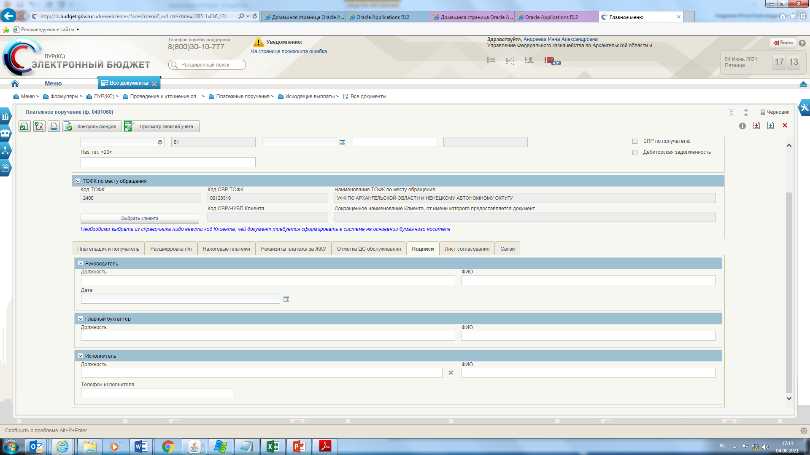
Платежное поручение
Вкладка «Подписи»
На вкладке «Подписи» обязателен для заполнения реквизит «Телефон исполнителя»
Закрытые для редактирования поля раздела «Подписи» будут заполнены автоматически на этапах согласования и/или утверждения Платежного поручения

Slide 34
Платежное поручение
Согласование/утверждение
Как согласовать и утвердить документ можно посмотреть на слайдах с 10 по 14
В результате согласования/утверждения документ перейдет в статус «На исполнении ЦС» (при положительном результате прохождения контролей), «К отмене» (при отрицательном). Статус «К отмене» является неокончательным (см. слайд 6), необходимо дождаться окончательного статуса «Отменен», ознакомиться с уведомлением, сформировать новый корректный документ с учетом причин возврата

Slide 35
Заполнение документа
Уведомление об уточнении операций клиента

Slide 36
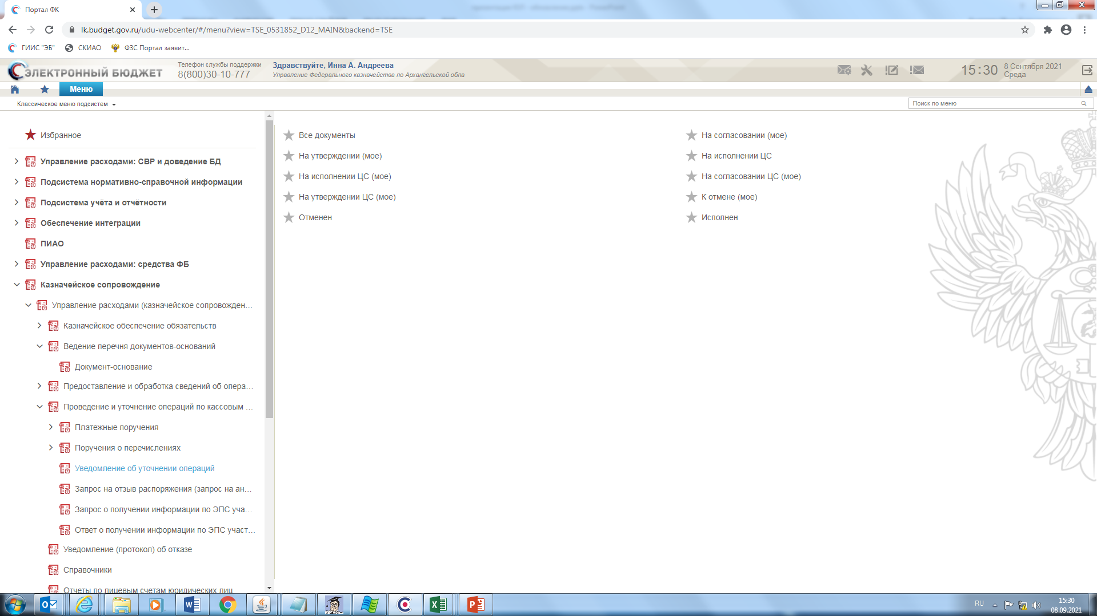
Уведомление об уточнении операций
Пункты меню
Уведомление об уточнении
операций клиента
применяется для:
1) Корректировки кассового расхода
2) Отнесения на раздел лицевого счета поступления, отраженного ранее в составе общего остатка на лицевом счете
3) Корректировки кода поступления
4) Уточнения поступления как восстановление кассового расхода
5) Уточнения невыясненных поступлений
6) Корректировки ошибочно направленного Уведомления об уточнении операций клиента
Открыть ветки меню, добраться до списка «Все документы»

Slide 37
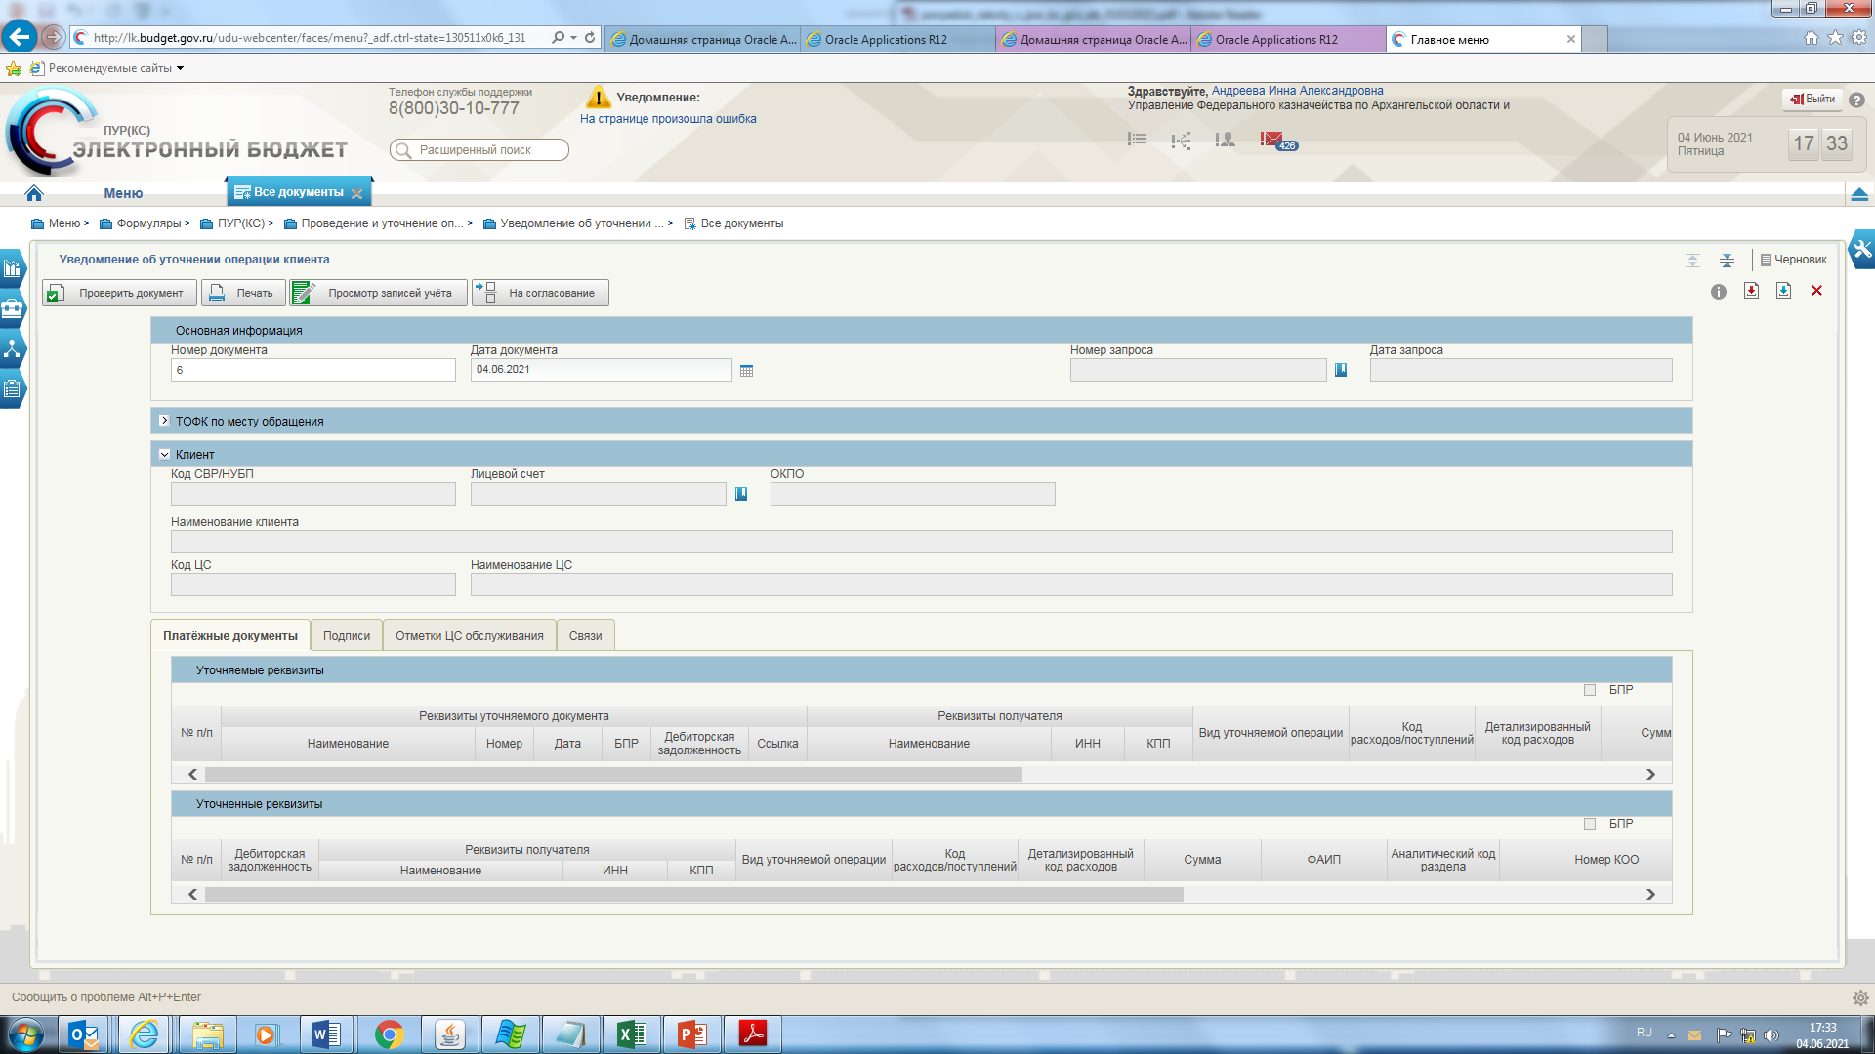
Уведомление об уточнении операций
Заполнение основной информации
В случае уточнения невыясненного поступления (поступление не отражено на лицевом счете) необходимо выбрать из списка поступивший ранее запрос о выяснении принадлежности платежа
Выбрать из справочника лицевой счет

Slide 38
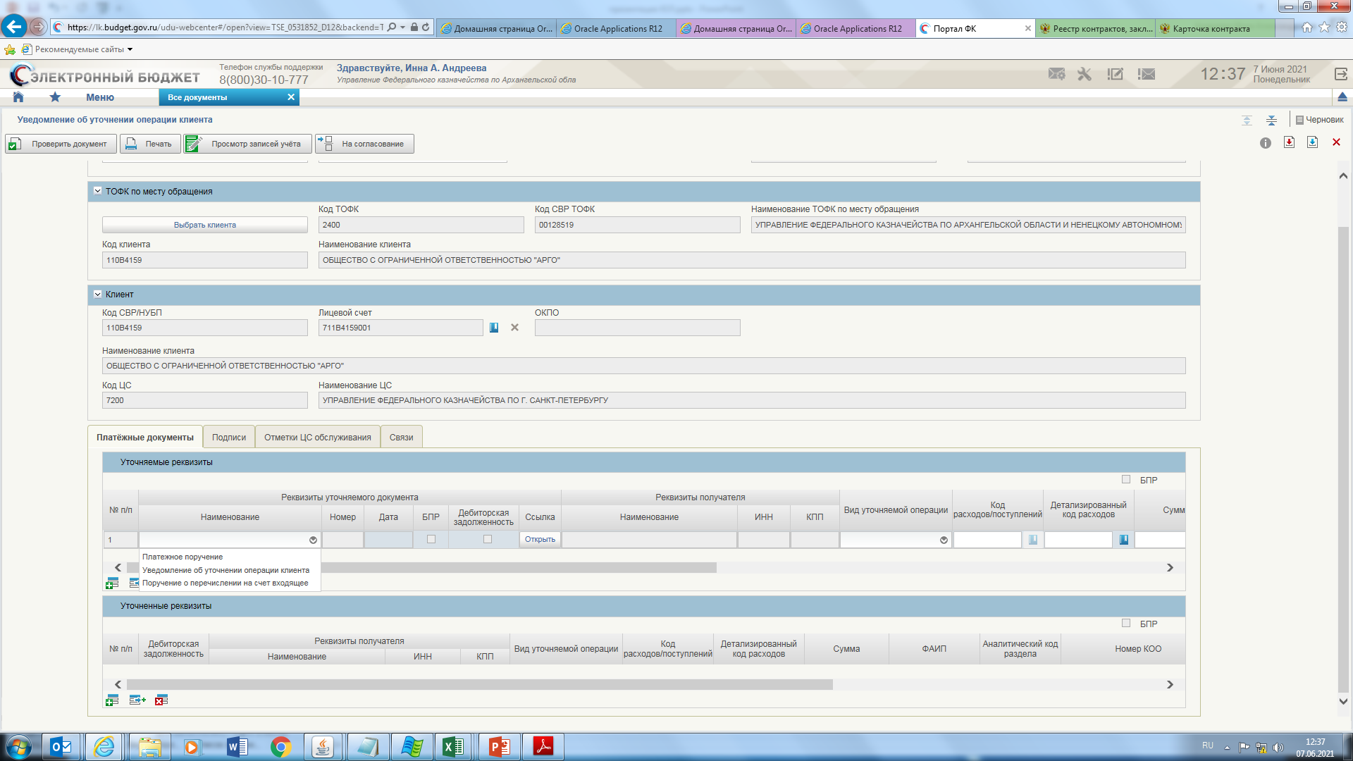
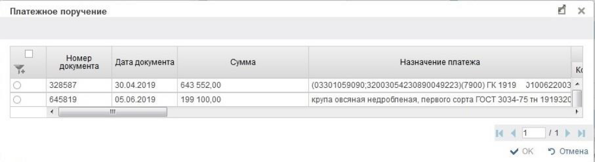
Уведомление об уточнении операций
Заполнение раздела «Уточняемые реквизиты»
В подразделе «Уточняемые реквизиты» необходимо выбрать наименование уточняемого документа, затем из предложенного списка выбрать сам уточняемый документ
В подразделе «реквизиты» все поля заполнятся автоматически на основании выбранного документа
В случае если необходимо уточнить документ прошлого года, сначала нужно выбрать вид уточняемой операции «0-остаток на начало года», а затем уточняемый документ

Slide 39
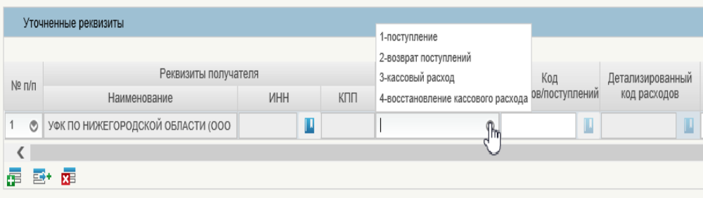
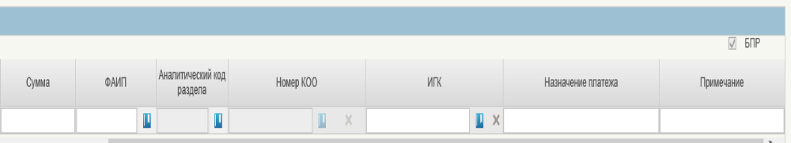
Уведомление об уточнении операций
Заполнение раздела «Уточненные реквизиты»
!
УФК по Архангельской области и Ненецкому автономному округу (ООО «Тест» 712А1111111
Поля «Вид уточняемой операции» и «Сумма» обязательны к заполнению при любом виде корректировки
Обязательно выбрать номер по порядку, иначе остальные поля подраздела не будут доступны для редактирования
Поля «Код расходов/поступлений», «Детализированный код расходов», «ФАИП», «Аналитический код раздела», «Номер КОО» и «ИГК» заполняются только при необходимости их корректировки

Slide 40
Уведомление об уточнении операций
Согласование/утверждение
Как согласовать и утвердить документ можно посмотреть на слайдах с 10 по 14
В результате согласования/утверждения документ перейдет в статус «На исполнении ЦС» (при положительном результате прохождения контролей), «К отмене» (при отрицательном). Статус «К отмене» является неокончательным (см. слайд 6), необходимо дождаться окончательного статуса «Отменен», ознакомиться с уведомлением, сформировать новый корректный документ с учетом причин возврата

Slide 41
Заполнение документа Запрос на отзыв распоряжения (запрос на аннулирование)

Slide 42
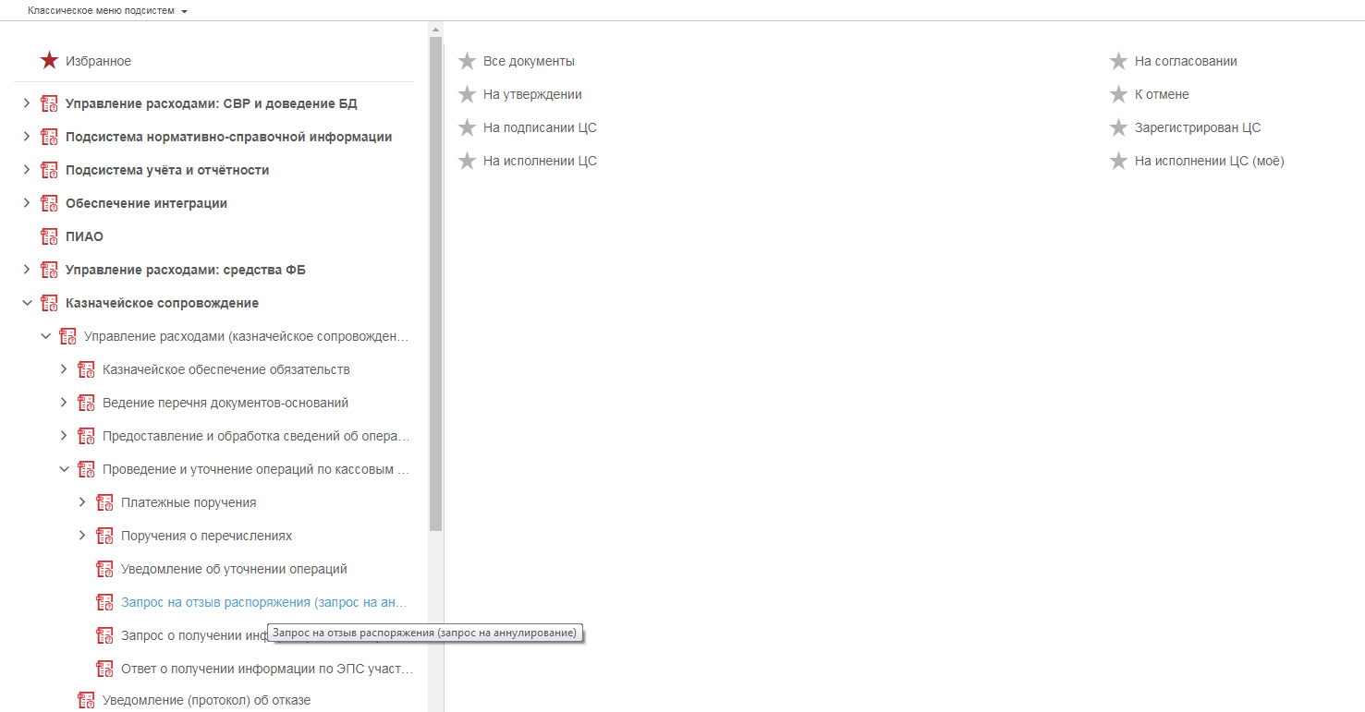
Запрос на отзыв распоряжения (запрос на аннулирование)
Пункты меню
Запрос на аннулирование платежного поручения направляется клиентом в случае необходимости отзыва ошибочно направленного платежного поручения до его отправки в банк
Открыть ветки меню, добраться до списка «Все документы»

Slide 43


Запрос на отзыв распоряжения (запрос на аннулирование)
Заполнение основной информации
Необходимо выбрать тип аннулируемого документа.
Будет предложен список документов, аннулирование которых возможно
(неотмененные, неисполненные и
неотправленные в банк)
В случае если документы в неокончательном статусе отсутствуют, появится сообщение

Slide 44
Запрос на отзыв распоряжения (запрос на аннулирование)
Согласование/утверждение
Как согласовать и утвердить документ можно посмотреть на слайдах с 10 по 14
В результате согласования/утверждения документ перейдет в статус «На исполнении ЦС» (при положительном результате прохождения контролей), «К отмене» (при отрицательном). Статус «К отмене» является неокончательным (см. слайд 6), необходимо дождаться окончательного статуса «Отменен», ознакомиться с уведомлением (протоколом), сформировать новый корректный документ с учетом причин возврата

Slide 45
Документ-основание

Slide 46

Документ-основание
Пункты меню
Документ-основание
Основанием для открытия аналитического раздела на лицевом счете является:
соглашение или нормативный правовой акт о предоставлении субсидии, государственный контракт, контракт учреждения, договор о капитальных вложениях, договор о проведении капитального ремонта, договор (контракт, соглашение)
Документ-основание направляется клиентом:
- для открытия нового раздела;
- для внесения изменений в действующий раздел;
- для закрытия раздела
Открыть ветки меню, добраться до списка «Все документы»

Slide 47


Документ-основание – открытие раздела
Заполнение основной информации
Выбрать из справочника тип заявки - Создание
В случае наличия у клиента нескольких открытых лицевых счетов (л/сч с кодом 71 открываются единые для каждого бюджета) необходимо выбрать из списка необходимый лицевой счет
При выборе лицевого счета оставшиеся поля вкладки «Основные сведения» заполнятся автоматически

Slide 48

Документ-основание – открытие раздела
Заполнение основной информации
Последовательно выбрать из справочника
ИНН Заказчика и Лицевой счет
При выборе лицевого счета Заказчика оставшиеся поля заполнятся автоматически

Slide 49

Документ-основание – открытие раздела
Заполнение вкладки «Документ-основание»
1. Выбрать из списка тип Документа-основания
2. Заполнить номер, дату, срок действия Документа основания
3. Заполнить сумму Документа основания, НДС, сумму или процент аванса при наличии
4. Заполнить сумму Документа основания с разбивкой по годам исполнения
5. Заполнить предмет Документа-основания, ИГК
6. Прикрепить скан-копии Документа-основания

Slide 50

Документ-основание – изменение, уточнение
Заполнение основной информации
Выбрать из справочника тип заявки - Изменение
В случае наличия у клиента нескольких открытых лицевых счетов необходимо выбрать из списка необходимый лицевой счет
При выборе лицевого счета оставшиеся поля вкладки «Основные сведения» заполнятся автоматически

Slide 51

Документ-основание – изменение, уточнение
Заполнение вкладки «Документ-основание» - основные сведения
Выбрать из справочника изменяемый документ-основание
При выборе документа-основания оставшиеся поля вкладки «Основные сведения» заполнятся автоматически

Slide 52

Документ-основание – изменение, уточнение
Заполнение вкладки «Документ-основание» - Изменяющий документ
1. Добавить строку и вложить сканированную копию изменяющего документа (Дополнительное соглашение, соглашение о расторжении)
2. Выбрать из справочника Тип изменяющего документа
3. Заполнить Номер и Дату изменяющего документа
4. Основная информация из документа-основания заполнится автоматически
5. В случае изменения номера, даты, предмета, срока действия документа-основания, суммы внести уточненные значения в соответствии с изменяющим документом

Slide 53
Документ-основание Согласование/утверждение
Как согласовать и утвердить документ можно посмотреть на слайдах с 10 по 14
В результате согласования/утверждения документ перейдет в статус «На исполнении ЦС» (при положительном результате прохождения контролей), «На доработке», «К отмене» (при отрицательном). Необходимо ознакомиться с информацией в документе-основании на вкладке «Отметки ЦС обслуживания» в графе «Причина отклонения» и либо сформировать новый корректный документ с учетом причин отклонения, либо документ в статусе «На доработке» перевести в статус «Черновик» и исправить недочеты

Slide 54
Отчетные формы

Slide 55

Форма «Лицевые счета»
Просмотр состояния лицевого счета онлайн
1. Выбрать дату (по умолчанию – текущая дата)
5. Сформировать отчет
2. Выбрать лицевой счет
3. Выбрать необходимые показатели
4. Настроить необходимые фильтры (если требуется)

Slide 56

Выписка из лицевого счета/Отчет о состоянии лицевого счета
Пункты меню
Выбрать вкладку «Регламентированные отчеты» в основной ветке меню
Реализована возможность формирования Выписок из лицевого счета и Отчетов о состоянии лицевого счета клиентом самостоятельно
Выписки из лицевого счета формируются только на основании запроса клиента.
Отчеты о состоянии лицевого счета формируются Центром специализации на 01-ое число каждого месяца.

Slide 57

Выписка из лицевого счета/Отчет о состоянии лицевого счета
Заполнение основной информации
1. Выбрать лицевой счет
2. Выбрать тип формируемого отчета
3. Выбрать дату отчета
4. При необходимости наличия в отчете электронной подписи сотрудника казначейства нужно заполнить чек-бокс «С акцептом Центра специализации»
Важно!
Выписка из лицевого счета формируется за конкретный операционный день,
Отчет о состоянии лицевого счета формируется накопительным итогом с начала года по состоянию на выбранную дату

Slide 58

Выписка из лицевого счета/Отчет о состоянии лицевого счета
Формирование документа
В списковой форме отметить отчет в статусе «Черновик», нажать кнопку «Сформировать»
Если чек-бокс «С акцептом ЦС» не проставлен , отчет сразу перейдет в статус «Отчет сформирован»
Если заполнен чек-бокс «С акцептом ЦС», отчет перейдет в статус «Ожидает исполнения» и будет ждать подписания специалистом ЦС

Slide 59
Произвольные документы

Slide 60

Произвольные документы
Пункты меню
Для получения доступа к произвольным документам (отправка и получение) необходимо в Заявке на доступ к ЭБ указать соответствующие полномочия
Произвольные документы входящие
В списочной форме будут отражены документы, поступившие от Управления, в том числе письма, запросы и т.д. С текстом входящего документа необходимо ознакомиться во вложениях
Произвольные документы исходящие
В списочной форме будут отражены документы, направленные в Управление
Открыть ветки меню, добраться до списка «Все документы»
входящих (для получения от Управления) или исходящих (для отправки в Управление
Для отправки документа в Управление необходимо создать документ во вкладке «исходящие»

Slide 61


Произвольные документы исходящие
Заполнение основной информации
Для отправки документа в Управление необходимо создать документ во вкладке «исходящие» (как клиент)
В справочнике необходимо выбрать вид направляемой информации, например, письмо, и заполнить поля «Тема» и «Содержание»
Направляемый документ (скан-копию или с ЭП) необходимо разместить во вкладке «Вложения»

Slide 62


Произвольные документы исходящие
Заполнение основной информации
Перейдя во вкладку «Получатели», выбрать «Добавить из ТОФК», далее выбрать Управление
по коду ТОФК 2400
При формировании листа согласования создаются новые строки «Согласующие» (при необходимости) и «Утверждающие» и осуществляется выбор ФИО из списка

Slide 63
Справочники

Slide 64

Справочники
Пункты меню
Шаблон листа согласования устанавливает автоматическую отправку документов на согласование/утверждение выбранным сотрудникам
Справочник «Почтовые уведомления» позволяет настроить получение уведомлений о поступивших на лицевой счет документах или об изменении статусов исходящих документов

Slide 65

Шаблон листа согласования
Формирование
1. Из справочника выбрать документ для создания к нему шаблона листа согласования
2. Добавить исполнителя (обязательно), согласующего (при необходимости) и утверждающих
3. Для согласующего требуется указать необходимость подписания документа электронной подписью

Slide 66

Почтовые уведомления
Формирование
1. Выбрать из справочника документ, уведомления о котором должны поступать
2. Добавить получателей уведомлений
При необходимости отмены получения уведомлений необходимо заполнить дату окончания действия записи

Slide 67

Почтовые уведомления
Формирование
2. Актуализировать запись
1. Заполнить поля «Электронная почта» и «ФИО пользователя», сохранить изменения и закрыть окно

Slide 68



Техподдержка
Максимально подробно описать возникшую проблему, указать адрес электронной почты и телефон, добавить снимки экрана с возникшей ошибкой, отправить.
В случае необоснованного закрытия обращения открыть повторно.
При возникновении нештатной ситуации в левом нижнем углу любого окна можно нажать «Сообщить о проблеме», заполнить форму обращения, приложить снимки экрана

Slide 69
Обучающие материалы по работе в ПУР КС ГИИС ЭБ:
Ознакомиться с обучающими материалами по работе в ПУР КС ГИИС ЭБ можно на официальном сайте Федерального казначейства (www.roskazna.ru) в информационно-телекоммуникационной сети «Интернет»:
- «ГИС/ Электронный бюджет/Подключение к системе»;
- «ГИС/ Электронный бюджет/Управление расходами/Казначейское сопровождение»;
Обучение по курсу «Подсистема управления расходами государственной интегрированной информационной системы управления общественными финансами «Электронный бюджет» в части казначейского сопровождения» доступно на портале Федерального казначейства по электронному обучению по адресу: http://peo.roskazna.ru/course/index.php?cateforyid=13

